Slide 1

Ấn bản 26.10
Văn bằng
Bitcoin
Giáo dục tài chính cho kỷ nguyên Bitcoin

Slide 2

Học phần 1
Tìm hiểu về tiền tệ
Vấn đề: Các hệ thống tiền tệ hoạt động và thay đổi như thế nào?
Notes:
Nguồn: My First Bitcoin, Hướng dẫn học viên chương trình Văn bằng Bitcoin, phiên bản 26.10, các học phần 1–4 và phần giới thiệu về kỳ vọng đối với người học. Được điều chỉnh theo giấy phép Creative Commons Ghi công-Chia sẻ tương tự 4.0 Quốc tế; bộ trang chiếu này sử dụng cùng giấy phép. Bộ trang chiếu này là công cụ hỗ trợ trình bày do nhà giáo dục dẫn dắt. Quý vị có thể điều chỉnh các ví dụ, hoạt động, nhịp độ và cách thức giảng dạy, đồng thời giữ nguyên ý nghĩa của chương trình học, các năng lực bắt buộc và các giới hạn an toàn. Tài liệu không ấn định thời lượng cố định cho mỗi buổi học.

Slide 3
Hiểu biết đi trước hành động
Học trước · bắt đầu từ những bước nhỏ · tiến chậm
Không yêu cầu mua, sử dụng tiền cá nhân hoặc có ví cá nhân
Không cần thiết bị cá nhân hoặc internet để hoàn thành khóa học
Có sẵn tài liệu được chuẩn bị trước, hoạt động mô phỏng và bài thực hành ngoại tuyến
Khóa học này cung cấp kiến thức, không đưa ra lời khuyên về tài chính, đầu tư, pháp lý hay thuế. Khóa học không khuyến nghị mua, bán, dùng bitcoin làm tài sản thế chấp để vay hoặc nắm giữ bitcoin, cũng không hứa hẹn giá sẽ tăng.
Văn bằng Bitcoin · Học phần 1
Notes:
Hãy duy trì những giới hạn này xuyên suốt cả bốn học phần. Hãy giải thích các rủi ro về quyền riêng tư, bảo mật và mất mát trước mọi hoạt động thực hành trực tiếp mang tính tùy chọn với giá trị nhỏ.

Slide 4

Đừng tin tưởng, hãy kiểm chứng
Văn bằng Bitcoin · Học phần 1

Slide 5
Thảo luận và kỳ vọng về quyền riêng tư
Kiểm tra bằng chứng; phân biệt sự thật, ý kiến và lời bảo đảm
Phản biện các ý tưởng một cách tôn trọng; nêu rõ những điều chưa chắc chắn
Giữ kín các câu chuyện cá nhân và thông tin tài chính
Không gây áp lực buộc bất kỳ ai mua, bán hoặc tiết lộ tài sản đang nắm giữ
Xin phép trước khi ghi lại hoặc chia sẻ màn hình, bài làm hay thông tin nhận dạng của bất kỳ ai. Tuyệt đối không chia sẻ khóa riêng tư hoặc các từ khôi phục đang được sử dụng thực tế.
Giá Bitcoin có thể biến động mạnh. Sai sót, lừa đảo, mất thông tin bí mật hoặc sự cố từ bên lưu ký có thể gây mất mát vĩnh viễn; các khoản thanh toán hợp lệ thường khó hoặc không thể đảo ngược.
Văn bằng Bitcoin · Học phần 1

Slide 6

Câu hỏi mở đầu về tiền tệ
Tại sao con người cần tiền?
Điều gì khiến một thứ trở thành tiền?
Ai có thể tạo ra hoặc kiểm soát đồng tiền quý vị sử dụng?
Tại sao tiền của quý vị có giá trị?
Số tiền đó có mua được lượng hàng hóa và dịch vụ như trước đây không?
Văn bằng Bitcoin · Học phần 1
Notes:
Sử dụng nội dung thảo luận trong tài liệu nguồn để phân biệt một sự thật có thể kiểm chứng với một ý kiến cần có tiêu chí và bằng chứng. Không yêu cầu tiết lộ thông tin tài chính cá nhân.

Slide 7
Tại sao tiền tệ tồn tại
Tiền là một tài sản được mọi người chấp nhận vì họ kỳ vọng người khác cũng sẽ chấp nhận nó sau này.
Chuyên môn hóa và trao đổi
Hợp tác giữa những người xa lạ
Giá cả, nợ, thu nhập và tiết kiệm
Giá trị xuyên thời gian và khoảng cách
Câu hỏi nhanh
Tiền giúp giải quyết vấn đề nào trong trao đổi hoặc phối hợp?
Văn bằng Bitcoin · Học phần 1

Slide 8

Các chức năng của tiền tệ
Phương tiện trao đổi: thanh toán cho hàng hóa và dịch vụ
Đơn vị tính toán: giá cả và sổ sách được ghi nhận theo một đơn vị chung
Phương tiện lưu trữ giá trị: giá trị được duy trì theo thời gian
Một hình thức tiền tệ có thể thực hiện một chức năng tốt hơn hình thức khác. Mọi hình thức đều tiềm ẩn rủi ro về sức mua.
Văn bằng Bitcoin · Học phần 1

Slide 9
Các đặc tính của tiền hữu dụng
Tính bền vững: có thể sử dụng lâu dài
Tính dễ vận chuyển: dễ di chuyển hoặc chuyển giao
Tính chia nhỏ: các lượng nhỏ và lớn
Tính thay thế lẫn nhau: các đơn vị có giá trị bằng nhau có thể hoán đổi cho nhau
Tính khan hiếm: giới hạn đối với việc mở rộng nguồn cung
Tính chấp nhận: sự sẵn lòng tiếp nhận
Tính xác minh và nhận diện: các đơn vị đích thực, có thể nhận diện
Không hình thức nào đạt điểm tuyệt đối. “Tiền lành mạnh” là một nhận định: hãy nêu rõ tiêu chí và so sánh một cách nhất quán.
Tư duy phản biện
Những đặc tính nào đóng vai trò quan trọng khi quý vị chọn một loại tiền hoặc tài sản thay vì một loại khác?
Văn bằng Bitcoin · Học phần 1

Slide 10
Hàng đổi hàng và sự trùng khớp kép về nhu cầu
Trao đổi trực tiếp hàng hóa hoặc dịch vụ
Cả hai bên đều phải muốn thứ mà bên kia cung cấp
Vào cùng một thời điểm, với số lượng phù hợp
Khó khăn trong việc chia nhỏ, bảo quản, định giá và tiết kiệm
Tiền tách biệt việc bán khỏi việc mua
Văn bằng Bitcoin · Học phần 1
Notes:
Sử dụng ví dụ gốc: Amina có gạo và muốn có giày; Luis có giày và muốn có dầu ăn; Mei có dầu ăn và muốn được sửa chữa đồ đạc. Phân biệt rõ các cuộc trao đổi trực tiếp không thành công với giải pháp sử dụng tiền làm trung gian ở phần sau.

Slide 11

Văn bằng Bitcoin · Học phần 1

Slide 12

Văn bằng Bitcoin · Học phần 1

Slide 13

Sự khan hiếm, giá trị và trao
đổi
Sự khan hiếm: sử dụng cho mục đích này thì không thể sử dụng cho mục đích khác
Giá trị chủ quan: nhu cầu, sở thích và hoàn cảnh
Trao đổi: cả hai bên đều thích thứ mình nhận được hơn
Chi phí cơ hội: phương án thay thế tốt nhất bị từ bỏ
Ưu tiên thời gian: hiện tại so với tương lai
Sự đánh đổi: một lợi ích đi kèm với một chi phí
Chỉ riêng sự khan hiếm không đảm bảo giá trị; nhu cầu cũng quan trọng.
Văn bằng Bitcoin · Học phần 1
Notes:
Hãy sử dụng ví dụ về khả năng tiếp cận nước trong tài liệu hướng dẫn và những lựa chọn hằng ngày. Những nhu cầu cấp bách có thể làm tăng mức độ ưu tiên cho hiện tại một cách hợp lý.

Slide 14
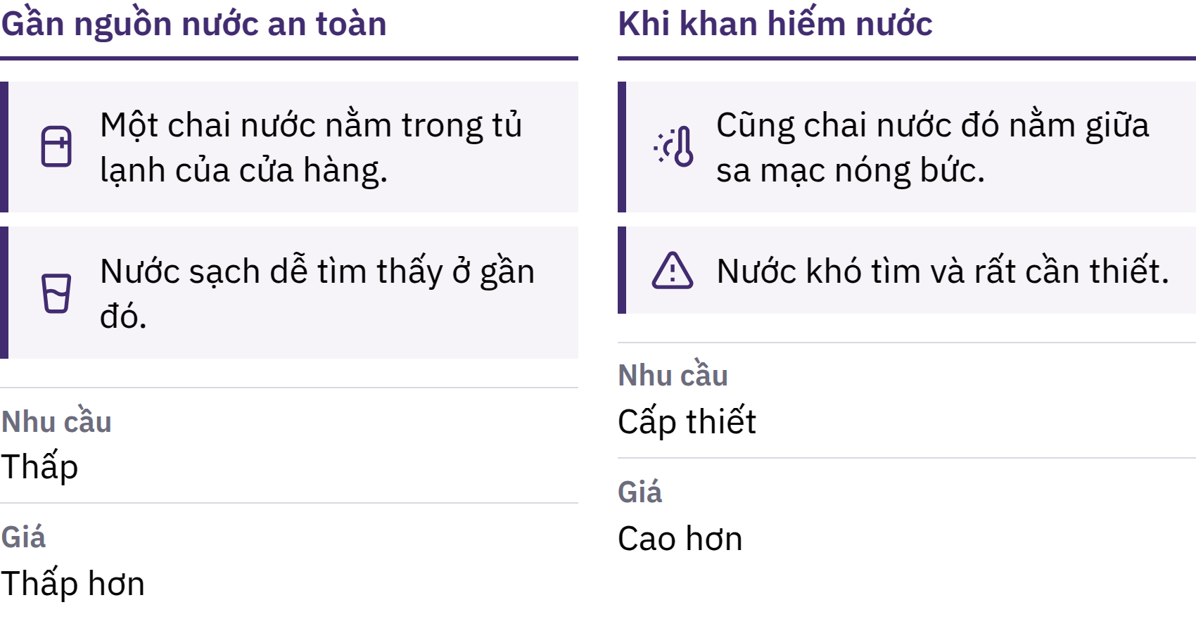

Slide 15

Chi phí cơ hội
Văn bằng Bitcoin · Học phần 1

Slide 16
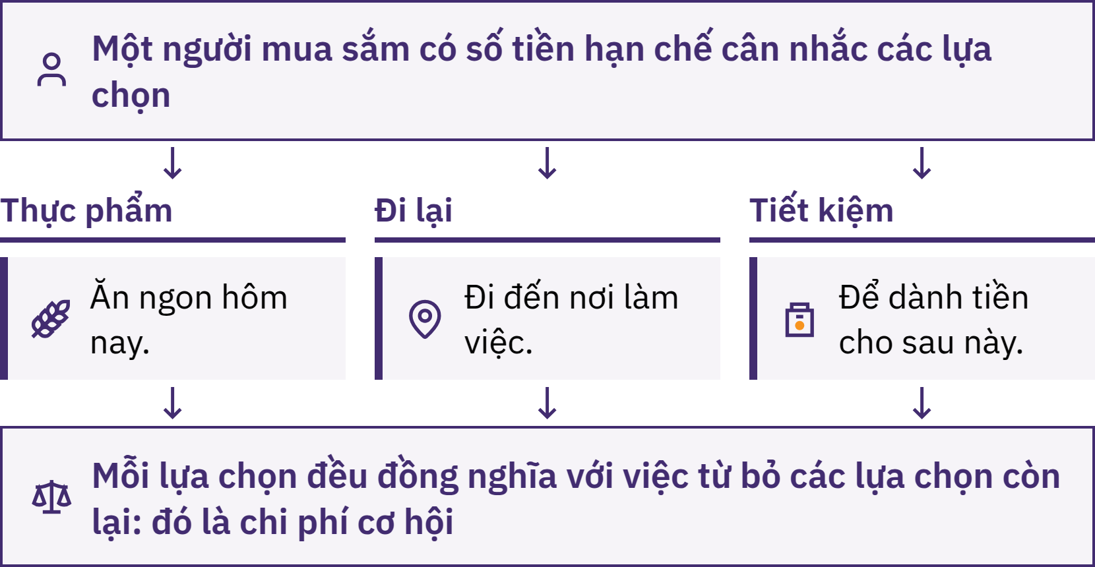

Slide 17
Từ hàng đổi hàng đến tiền kỹ thuật số
Trao đổi trực tiếp, quà tặng, nghĩa vụ và ghi chép nợ
Tiền hàng hóa: hàng hóa có những công dụng khác
Tiền xu tiêu chuẩn: dễ nhận biết; có thể bị giảm hàm lượng kim loại quý
Tiền giấy đại diện: quyền yêu cầu quy đổi; niềm tin vào bên phát hành
Ngân hàng và tiền do chính phủ phát hành: cam kết của các tổ chức
Thanh toán kỹ thuật số: các chỉ thị làm thay đổi sổ sách
Các hình thức khác nhau cùng tồn tại; các xã hội không đi theo cùng một trình tự. Sự tiện lợi thường kéo theo sự phụ thuộc vào các bên phát hành và trung gian.
Văn bằng Bitcoin · Học phần 1
Notes:
Giải thích chế độ bản vị vàng và các quy tắc quy đổi khác nhau của chế độ này đối với tiền giấy đại diện. Thẻ hoặc điện thoại gửi chỉ thị; chúng không chứa tiền. Một khoản tiền gửi ngân hàng thông thường là nghĩa vụ của ngân hàng đối với khách hàng.

Slide 18
Tiền pháp định
Tiền pháp định là loại tiền được chính phủ cho phép lưu hành, không thể quy đổi thành một lượng hàng hóa cố định như vàng.
Ngân hàng trung ương: tiền cơ sở, chính sách, quyết toán
Ngân hàng thương mại: tiền gửi, thanh toán, khoản vay
Chính phủ: thuế, chi tiêu, luật pháp
Người dân và doanh nghiệp: công việc, giá cả, trao đổi
Sự chấp nhận rộng rãi và hiệu ứng mạng lưới
Thanh toán thuận tiện và tín dụng linh hoạt đi kèm với sự phụ thuộc vào các định chế. Nguồn cung, khả năng tiếp cận và các quy tắc có thể thay đổi; quy định về tiền tệ có giá trị thanh toán hợp pháp khác nhau tùy theo khu vực pháp lý.
Văn bằng Bitcoin · Học phần 1

Slide 19
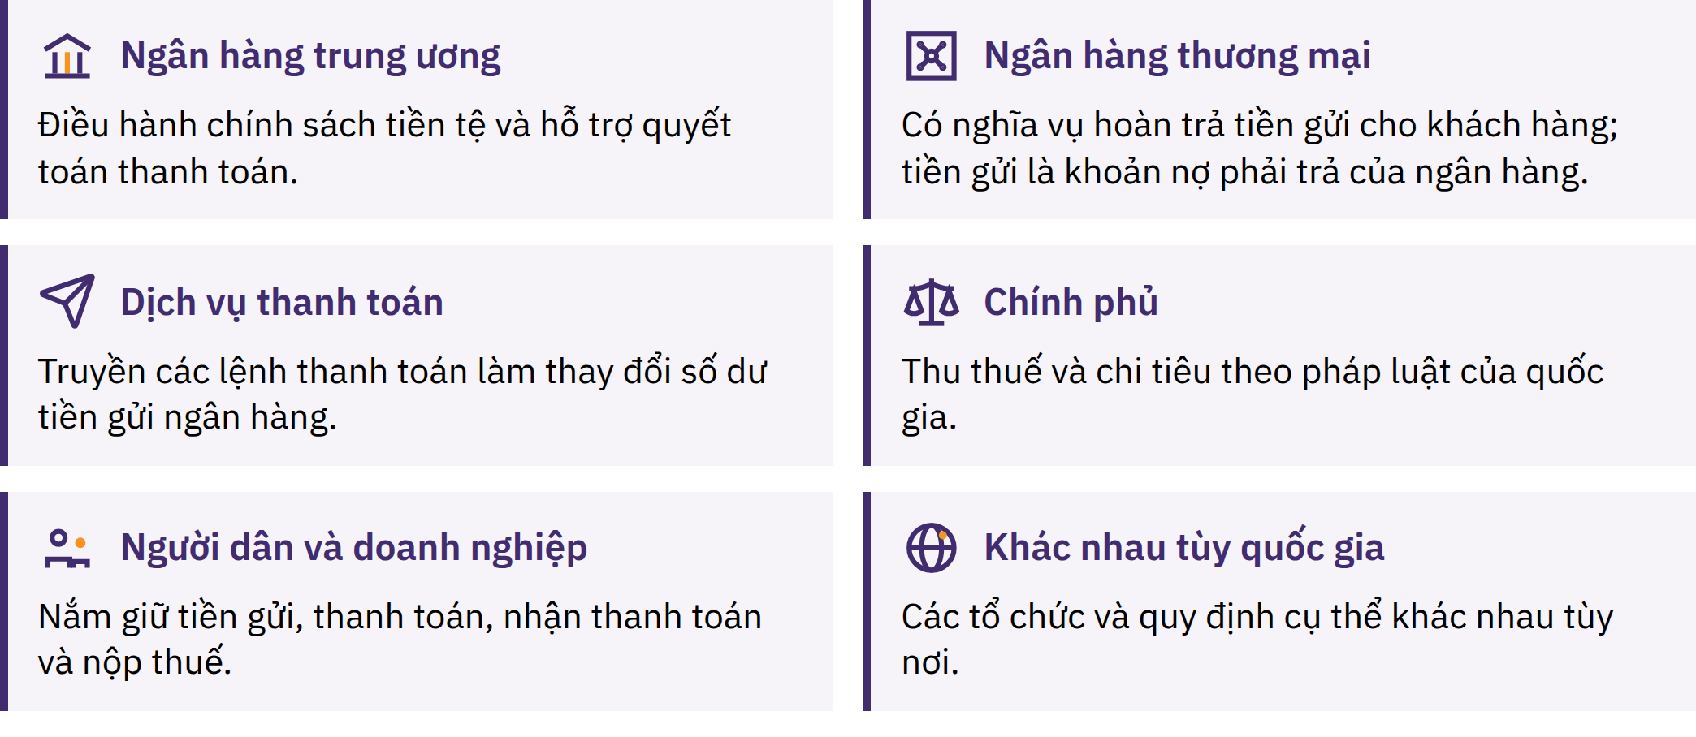

Slide 20

Xem xét một khoản thanh toán
tại địa phương
Hãy chọn một khoản thanh toán thông thường, hoặc sử dụng một tình huống giả định.
Khoản thanh toán này dùng để trả cho điều gì? Đồng tiền nào được dùng làm đơn vị tính toán?
Vì sao người nhận chấp nhận đồng tiền đó?
Những tổ chức, hồ sơ hoặc quy tắc nào hỗ trợ đồng tiền đó?
Điều gì trở nên khó khăn hơn nếu đồng tiền đó không còn được chấp nhận hoặc niềm tin vào nó bị mất đi?
Văn bằng Bitcoin · Học phần 1

Slide 21
Hệ thống ngân hàng dự trữ một phần
Tiền gửi ngân hàng: những cam kết thanh toán
Chỉ một phần được giữ dưới dạng dự trữ có thể sử dụng ngay
Một khoản vay thường tạo ra tiền gửi mới
Việc trả nợ gốc làm giảm lượng tiền gửi
Vốn, thanh khoản, rủi ro tín dụng, nguồn vốn, quy định và nhu cầu hạn chế hoạt động cho vay
Rủi ro thanh khoản: quá ít tiền sẵn có để đáp ứng nhu cầu rút tiền hôm nay.
Rủi ro mất khả năng thanh toán: giá trị tài sản thấp hơn các nghĩa vụ phải trả.
Việc rút tiền hàng loạt có thể gây khó khăn cho việc tiếp cận tiền gửi. Bảo hiểm tiền gửi và hoạt động cho vay của ngân hàng trung ương có thể làm giảm sự hoảng loạn, nhưng phạm vi bảo hiểm và các quy định khác nhau tùy nơi; các biện pháp bảo vệ không thể loại bỏ mọi rủi ro.
Văn bằng Bitcoin · Học phần 1
Notes:
Các ngân hàng thu lãi và phí, đồng thời trang trải chi phí và bù đắp tổn thất. Không được ngụ ý rằng tất cả các ngân hàng đều sắp phá sản hoặc hoạt động cho vay không chịu bất kỳ giới hạn nào. Cần phân biệt cam kết của ngân hàng với việc trực tiếp nắm giữ tài sản dùng để thanh toán cuối cùng.

Slide 22
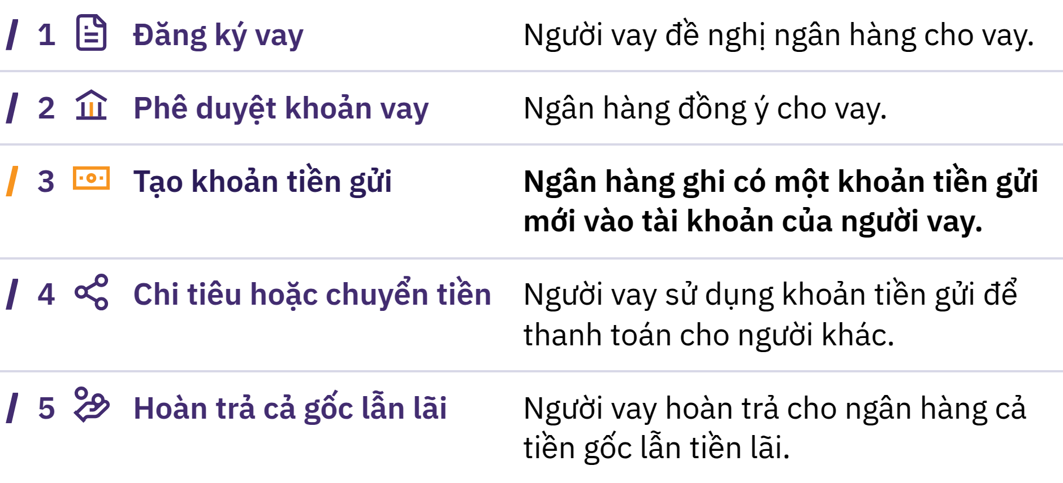

Slide 23
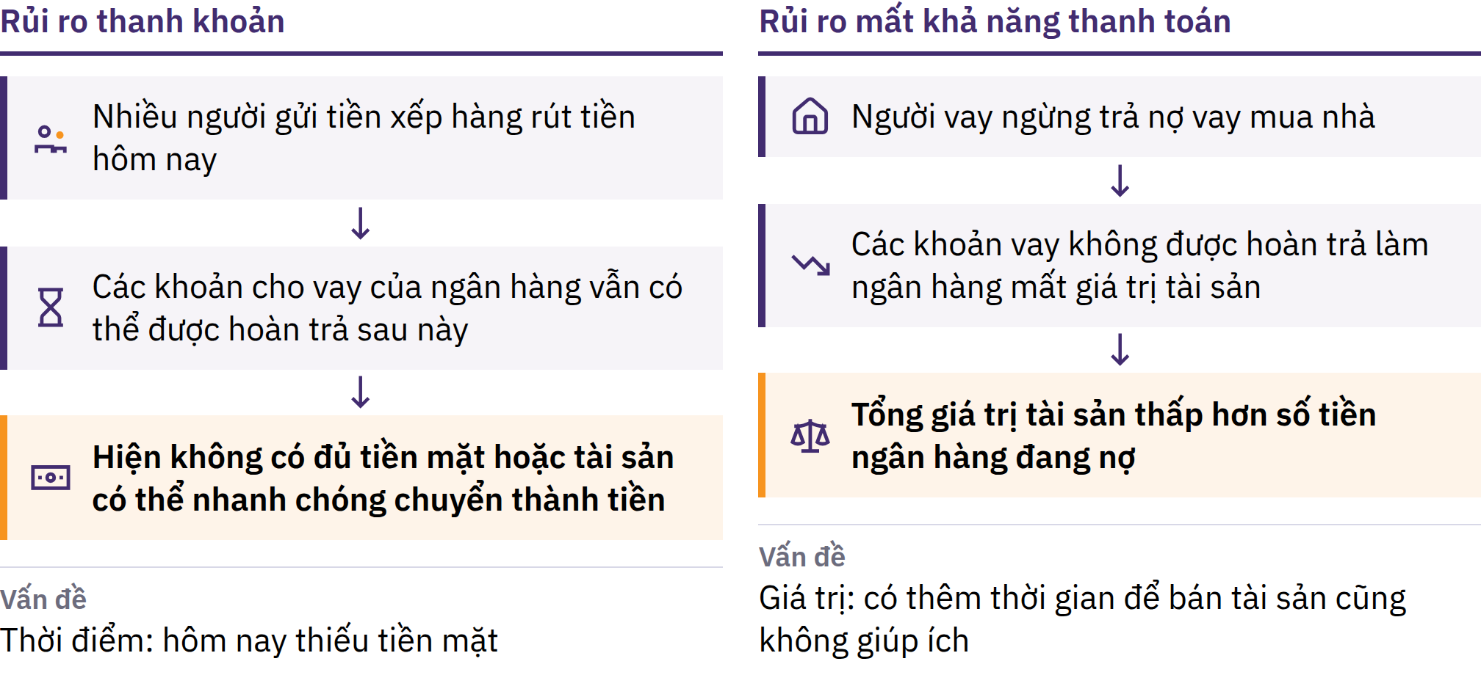

Slide 24

Văn bằng Bitcoin · Học phần 1

Slide 25

Lạm phát và sức mua
Lạm phát giá cả: sự gia tăng liên tục của mức giá chung
Sức mua: những gì một đơn vị tiền tệ có thể mua được
Cùng một giỏ hàng: 100 → 110 đơn vị tiền tệ
Thu nhập hoặc tiền tiết kiệm không đổi: sức mua giảm
Việc mở rộng cung tiền và tín dụng có thể góp phần gây lạm phát, cùng với các yếu tố cung, cầu, tiền tệ, thuế, quy định và chi phí. Giá của một mặt hàng tăng không phản ánh toàn bộ thước đo lạm phát.
Văn bằng Bitcoin · Học phần 1

Slide 26
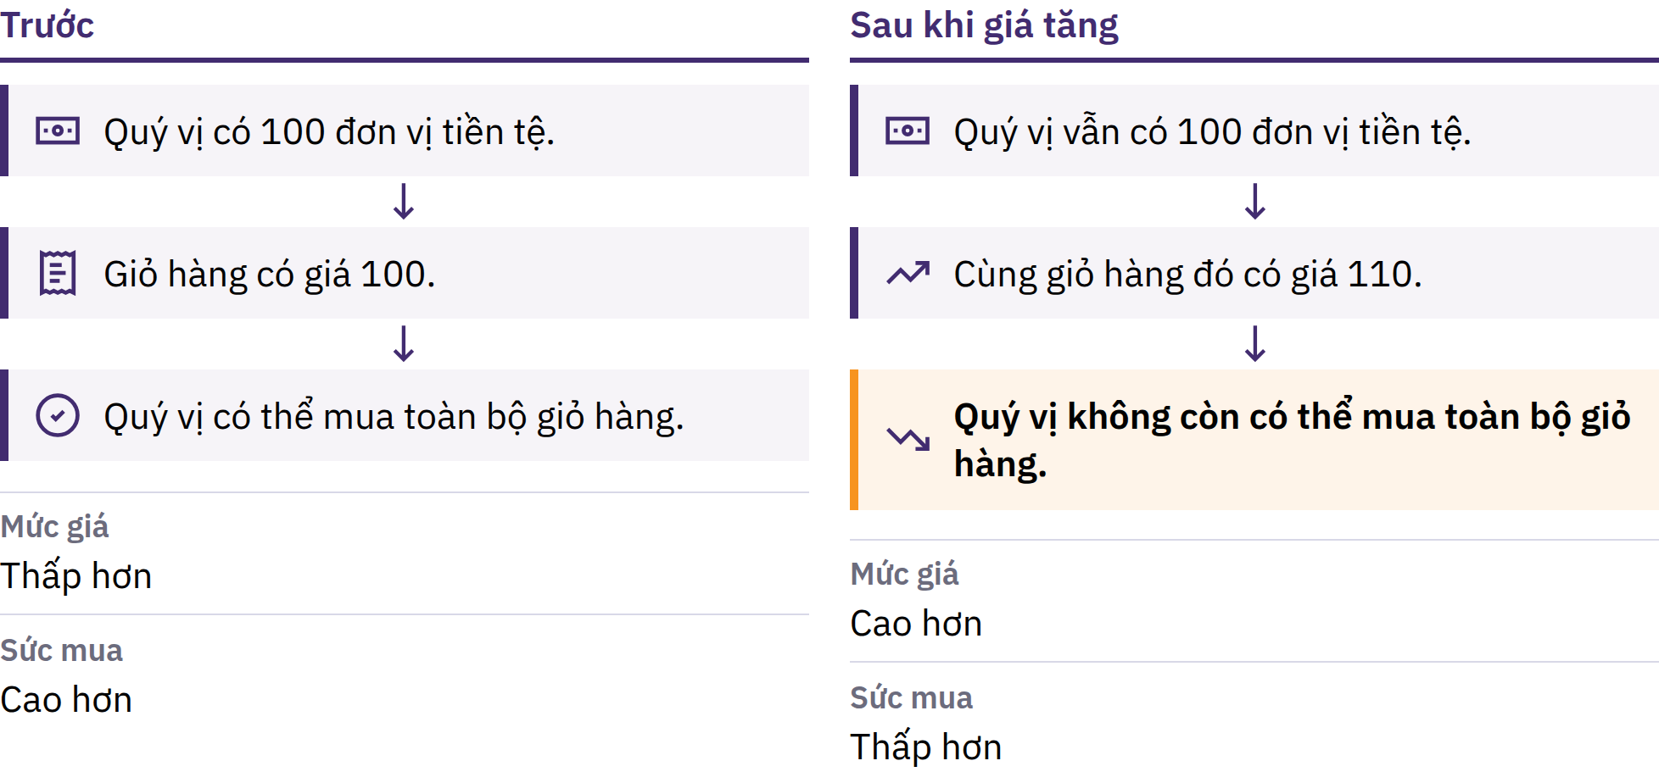

Slide 27
So sánh sức mua tại địa phương
Chọn một mặt hàng thông thường; ghi lại giá hôm nay.
So sánh với giá trước đây; kiểm tra nguồn ghi chép đáng tin cậy nếu có thể.
Thu nhập có thay đổi với cùng tốc độ không? Còn điều gì khác đã thay đổi?
So sánh với một thước đo lạm phát chính thức và giỏ hàng hóa, dịch vụ dùng để tính thước đo đó.
Tác động khác nhau đối với người nắm giữ tiền mặt, chủ sở hữu tài sản, người đi vay và người cho vay; tiền lương và giá cả điều chỉnh với tốc độ khác nhau. Chi tiêu của quý vị có thể khác với giỏ hàng hóa, dịch vụ được dùng để đo lường.
Việc thay đổi giỏ hàng hóa, dịch vụ hoặc phương pháp không mặc nhiên là thao túng; hãy kiểm tra phần giải thích và ghi lại thay đổi đó.
Văn bằng Bitcoin · Học phần 1

Slide 28
Đô la Mỹ với vai trò là đồng tiền dự trữ
Đồng tiền dự trữ: được nắm giữ để thanh toán quốc tế
Các cuộc thế chiến: những thay đổi về sức mạnh kinh tế và tài chính
1944: Bretton Woods; các đồng tiền neo vào đô la, đô la neo vào vàng
1971: chính thức chấm dứt khả năng chuyển đổi đô la sang vàng
Thương mại đã phát triển vững chắc, quy mô kinh tế và thị trường tài chính có chiều sâu
Tỷ trọng của các đồng tiền dự trữ có thể thay đổi; các ngân hàng trung ương cũng nắm giữ những đồng tiền khác.
Văn bằng Bitcoin · Học phần 1

Slide 29
Các lựa chọn thay thế để tiết kiệm và lưu giữ giá trị
Kim loại quý: nắm giữ hiện vật; chi phí lưu trữ và xác minh
Bất động sản: tài sản hữu dụng; chi phí đầu tư ban đầu cao, cần bảo trì, khó di chuyển
Cổ phiếu: quyền sở hữu tài sản tạo ra giá trị; rủi ro kinh doanh, thị trường và lưu ký
Các lựa chọn khác: ngoại tệ, trái phiếu, doanh nghiệp, công cụ, giáo dục
Một tài sản không tự động thực hiện mọi chức năng của tiền tệ. Không tài sản nào bảo đảm sức mua trong mọi tình huống.
Thuế có thể làm thay đổi chi phí và lợi ích; các quy định khác nhau tùy nơi và thay đổi theo thời gian. Khóa học này không cung cấp tư vấn về thuế.
Văn bằng Bitcoin · Học phần 1

Slide 30
Tiền kỹ thuật số của ngân hàng trung ương (CBDCs)
CBDC là tiền pháp định kỹ thuật số được phát hành dưới dạng một khoản nợ phải trả của ngân hàng trung ương: người nắm giữ có quyền yêu cầu ngân hàng trung ương thanh toán.
Khác với tiền mặt và tiền gửi tại ngân hàng thương mại
Có thể mang lại lợi ích về quyết toán hoặc khả năng tiếp cận
Có thể đi kèm với việc giám sát, các hạn chế và liên kết với danh tính
Việc phát hành tập trung và chính sách tiền tệ vẫn được duy trì
Các thiết kế có sự khác biệt. Dạng kỹ thuật số không tự động đồng nghĩa với tính phi tập trung, khan hiếm, riêng tư hay khả năng kiểm chứng độc lập.
Kiểm tra
Ai phát hành, ai có thể sử dụng, những dữ liệu nào được thu thập và ai có thể chặn thanh toán hoặc thay đổi quy tắc? Điều gì xảy ra khi không có kết nối mạng và có những biện pháp bảo vệ pháp lý nào?
Văn bằng Bitcoin · Học phần 1

Slide 31
Ôn tập: Tiền có thể gặp trục trặc như thế nào?
Những điểm chính cần ghi nhớ
Tiền điều phối hoạt động trao đổi, giá cả và giá trị qua thời gian
Các chức năng và đặc tính giúp so sánh các loại tiền
Sự tiện lợi đi kèm với những đánh đổi về niềm tin, quyền kiểm soát và khả năng tiếp cận
Nguồn cung, rủi ro ngân hàng và lạm phát tác động khác nhau đến mỗi người
Các lựa chọn thay thế và tiền kỹ thuật số của ngân hàng trung ương cũng cần được đánh giá cẩn trọng
Điều gì khiến tiền của quý vị trở nên hữu ích, và những quy tắc nào phụ thuộc vào các tổ chức mà quý vị tin tưởng?
Một phút suy ngẫm
Hiện tại, quý vị đặt ra câu hỏi nào về tiền mà trước đây quý vị chưa từng đặt ra?
Văn bằng Bitcoin · Học phần 1

Slide 32

Học phần 2
Cách Bitcoin hoạt động
Giải pháp: Vì sao Bitcoin được tạo ra và Bitcoin giải quyết vấn đề đó như thế nào?

Slide 33

Vì sao Bitcoin được tạo ra
Thanh toán kỹ thuật số đã tồn tại từ trước
Các bên quản lý sổ cái tập trung: quyền cho phép, dữ liệu, phí và rủi ro sự cố
Dữ liệu có thể sao chép: vấn đề chi tiêu hai lần
Bitcoin: lịch sử thanh toán dùng chung mà không cần bên quản lý sổ cái tập trung
Bitcoin giảm sự phụ thuộc vào niềm tin ở bên trung tâm trong việc phát hành và quyết toán; Bitcoin không loại bỏ mọi nhu cầu tin cậy hay mọi rủi ro.
Bitcoin: mạng lưới và giao thức · bitcoin: tài sản · BTC: ký hiệu viết tắt cho số lượng
Văn bằng Bitcoin · Học phần 2

Slide 34
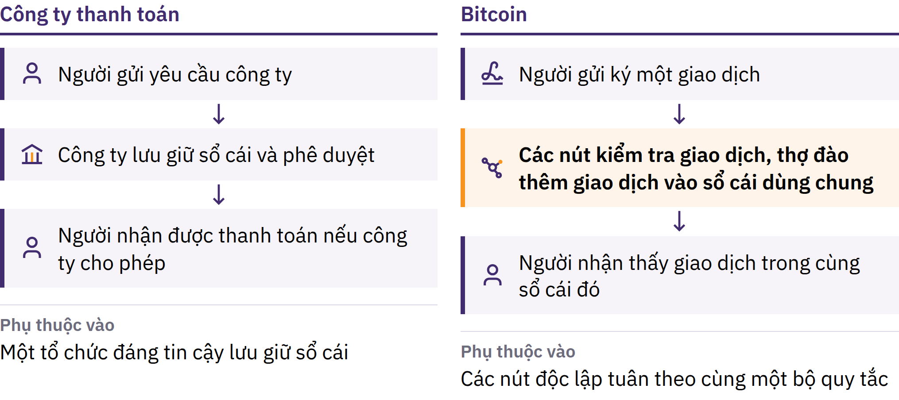

Slide 35
Hành trình tìm kiếm tiền kỹ thuật số phi tập trung
Cypherpunk: quyền riêng tư và tự do thông qua mật mã học
Mã hóa: bảo vệ tính riêng tư của thông điệp
Chữ ký số: chứng minh sự ủy quyền mà không tiết lộ khóa bí mật
Mục tiêu: không có một tổ chức phát hành, máy chủ hay quản trị viên duy nhất
Những mảnh ghép trước đó
DigiCash: thanh toán riêng tư; phụ thuộc vào một công ty trung tâm
Hashcash: chi phí tính toán để chống lạm dụng
Bit Gold, b-money, RPoW: các đề xuất và thử nghiệm về giá trị khan hiếm
BitTorrent: chia sẻ thông tin ngang hàng, không phải tiền
Văn bằng Bitcoin · Học phần 2

Slide 36

Tiền kỹ thuật số thời kỳ đầu và
vấn đề chi tiêu hai lần
Chi tiêu hai lần là hành vi cố gắng gửi cùng một đơn vị tiền kỹ thuật số cho hai người nhận.
Cơ sở dữ liệu tập trung: một bên ra quyết định đáng tin cậy
Bitcoin: phát tán ngang hàng và chữ ký
Thợ đào: các khối và bằng chứng công việc
Các nút: xác minh độc lập
Sổ ghi chép chung: lịch sử hợp lệ có lượng công việc tích lũy lớn nhất
Văn bằng Bitcoin · Học phần 2
Notes:
Hãy giữ mạch liên kết giữa năm phần của câu trả lời. Các đề xuất trước đó đã cung cấp từng thành phần; tránh ngụ ý rằng mỗi đề xuất đều là một loại tiền tệ phi tập trung hoàn chỉnh.

Slide 37
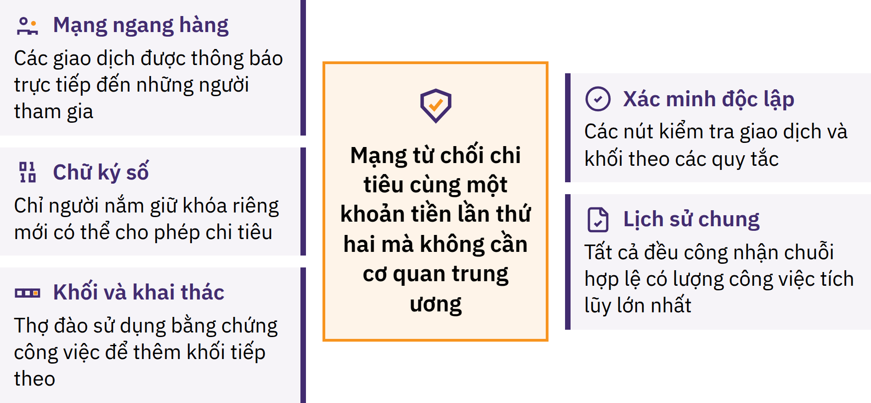

Slide 38

Sự khan hiếm kỹ thuật số và
nguồn cung có thể kiểm chứng
Các đơn vị hợp lệ được phân biệt với các bản sao không hợp lệ
Các giao dịch chi tiêu hai lần bị từ chối
Lịch sử giao dịch và chữ ký công khai
Bằng chứng công việc và việc kiểm tra độc lập các quy tắc
Giới hạn nguồn cung gắn liền với tính phi tập trung và khả năng xác minh
Một tuyên bố bằng văn bản về nguồn cung là chưa đủ: ai có thể xác minh và ai có thể thay đổi nguồn cung đó?
Văn bằng Bitcoin · Học phần 2

Slide 39
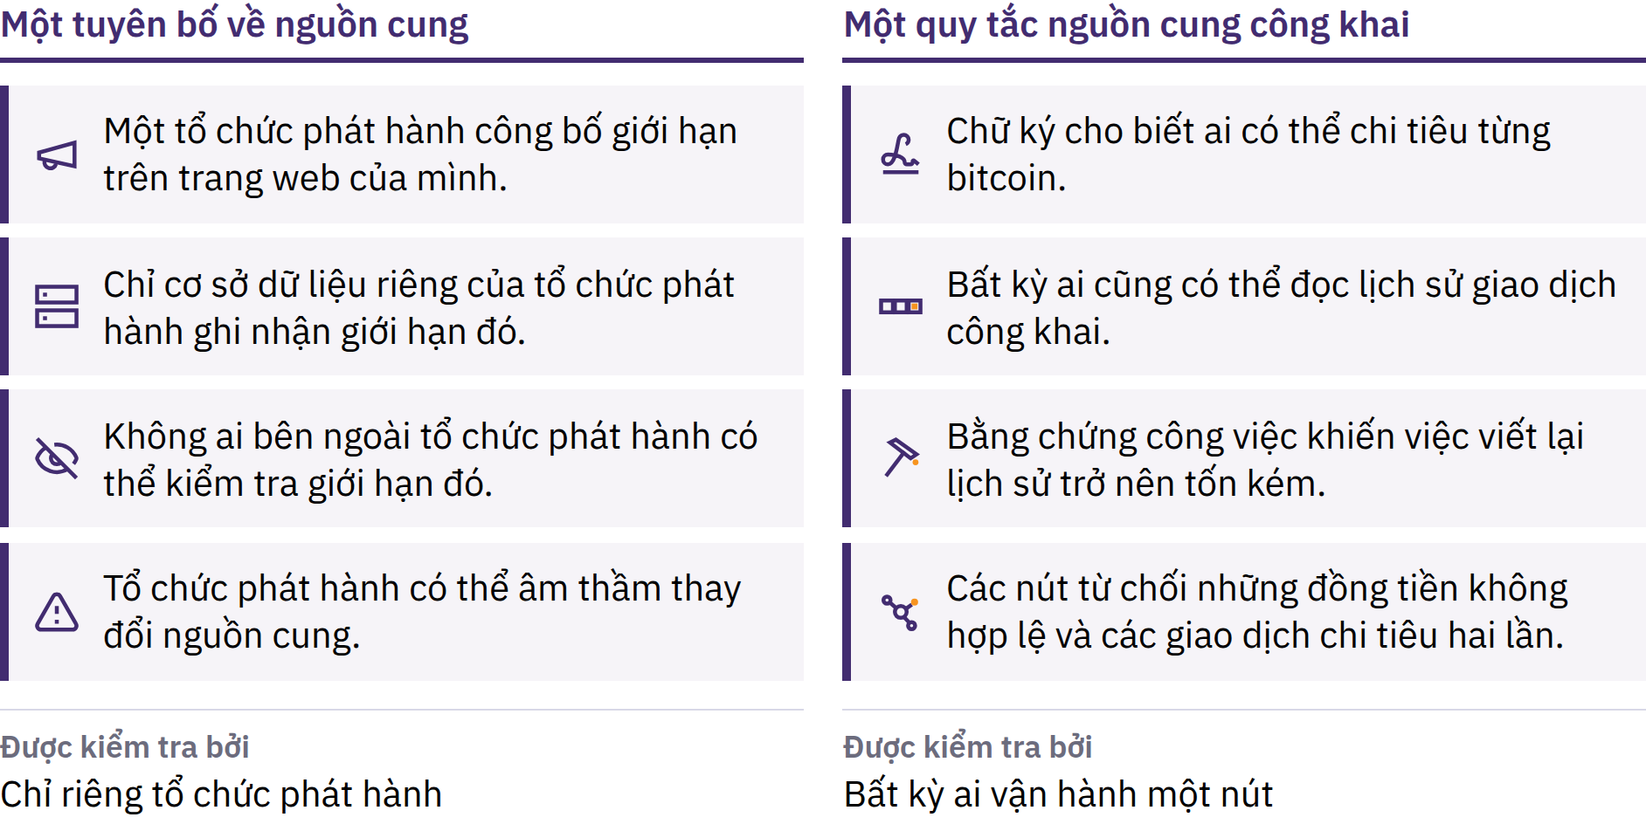

Slide 40
Blockchain: Sổ cái công khai của Bitcoin
Bản ghi giao dịch công khai được sao chép
Các khối được liên kết; các bản sao được kiểm tra độc lập
Chuỗi hợp lệ có lượng bằng chứng công việc tích lũy lớn nhất
Trung bình khoảng mười phút có một khối mới
Việc viết lại lịch sử đòi hỏi phải thực hiện lại công việc và bắt kịp chuỗi hiện tại. Việc này rất tốn kém, chứ không hoàn toàn bất khả thi; các phiên bản lịch sử cạnh tranh tạm thời và việc tái tổ chức chuỗi có thể xảy ra.
Văn bằng Bitcoin · Học phần 2

Slide 41

Tính phi tập trung
Phần mềm mã nguồn mở và quyền tham gia giao thức mở
Các nút độc lập xác minh; thợ đào đề xuất các khối
Việc thay đổi quy tắc phụ thuộc vào sự tự nguyện chấp nhận
Không một bên tham gia nào có thể tự mình thay đổi quy tắc cho tất cả mọi người
Ảnh hưởng và nguồn lực không đồng đều; các dịch vụ lớn có thể tạo ra sự phụ thuộc. Việc phối hợp có thể chậm hơn, và mạng lưới không có bộ phận hỗ trợ trung tâm.
Văn bằng Bitcoin · Học phần 2

Slide 42
Chữ ký số và chuyển tiền ngang hàng
Ví sử dụng khóa riêng tư để ký
Mạng xác minh mà không biết khóa riêng tư
Giao dịch đã ký được phát đi qua các bên tham gia
Không có đơn vị điều hành Bitcoin trung tâm nào phê duyệt việc tham gia hoặc thanh toán
Bất kỳ ai có được khóa riêng tư thường đều có thể chi tiêu số tiền đó. Mất quyền truy cập có thể đồng nghĩa với việc mất tiền vĩnh viễn.
Dịch vụ trung gian vẫn là lựa chọn không bắt buộc; việc chọn một dịch vụ đồng nghĩa với việc chấp nhận thêm các quy tắc và rủi ro lưu ký của dịch vụ đó. Một khoản thanh toán hợp lệ gửi đến sai địa chỉ thường không thể đảo ngược.
Văn bằng Bitcoin · Học phần 2

Slide 43
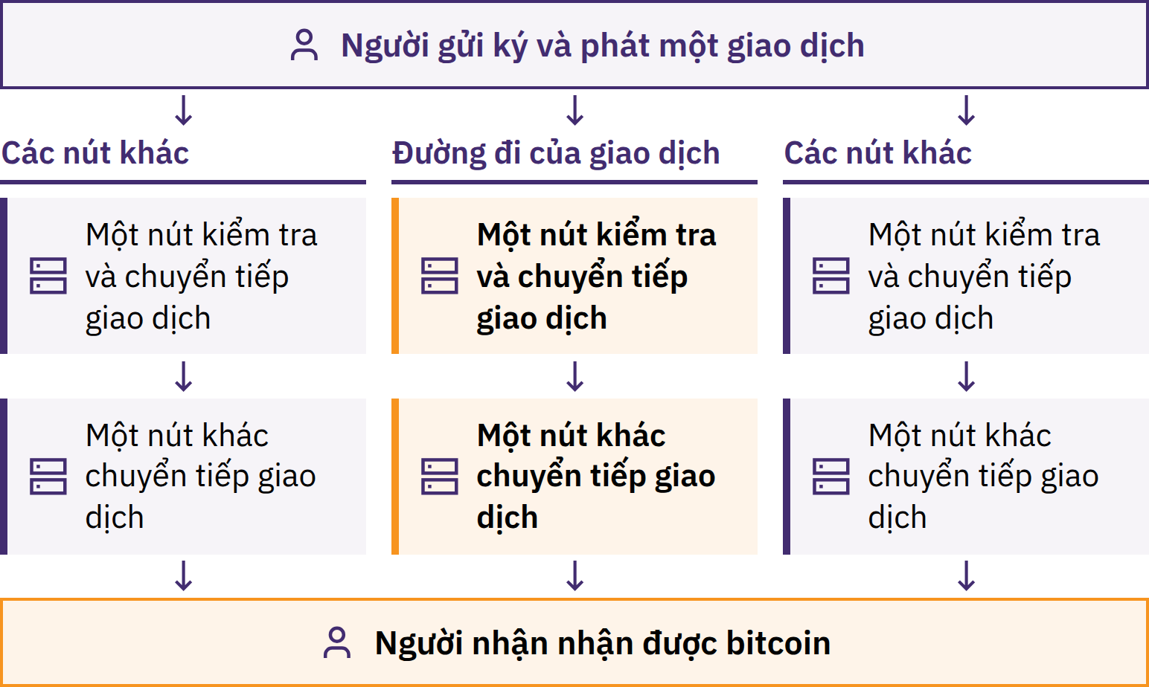

Slide 44
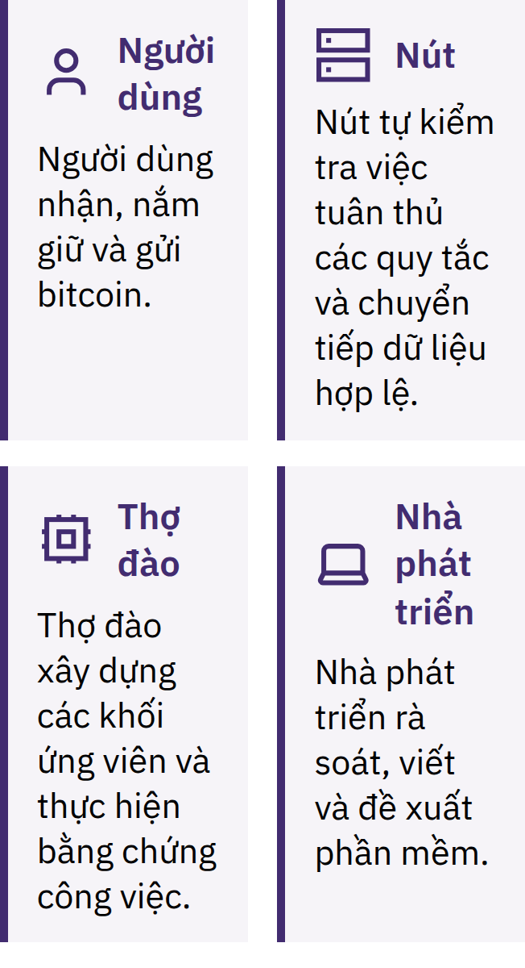

Văn bằng Bitcoin · Học phần 2

Slide 45
Người dùng, nút mạng, thợ đào và nhà phát triển
Thợ đào không thể khiến các nút trung thực chấp nhận các khối không hợp lệ. Nhà phát triển không thể ép buộc việc sử dụng phần mềm. Một người có thể đảm nhiệm nhiều vai trò.
Câu hỏi nhanh
Tại sao một nút xác minh các giao dịch? Hãy nêu một quy tắc mà nút đó kiểm tra.
Văn bằng Bitcoin · Học phần 2

Slide 46

Bằng chứng công việc
Khối ứng viên → băm lặp lại → kết quả hợp lệ
Tốn tài nguyên tính toán và năng lượng; xác minh nhanh chóng
Khối hợp lệ được phát đi và được các nút kiểm tra
Mục tiêu được điều chỉnh để thời gian tạo khối trung bình đạt mười phút
Công việc tích lũy khiến việc viết lại trở nên tốn kém
Hoạt động đào bảo đảm thứ tự giao dịch; hoạt động này không giải các phương trình bên ngoài. Hãy đánh giá nguồn năng lượng, cách sử dụng năng lượng, lợi ích về bảo mật và các phương án thay thế.
Văn bằng Bitcoin · Học phần 2

Slide 47
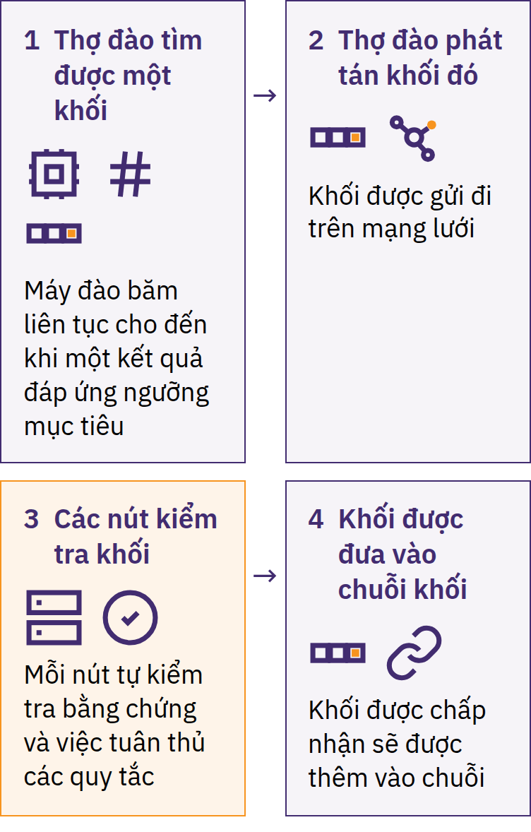

Văn bằng Bitcoin · Học phần 2

Slide 48

Nguồn cung hữu hạn
Tối đa: 21 triệu BTC theo các quy tắc công khai
Phát hành mới: trợ cấp khối
Giảm một nửa trợ cấp khối: cứ mỗi 210.000 khối, khoảng bốn năm
Trợ cấp: 50 → 25 → 12,5 → 6,25 → 3,125 BTC
Phí tách biệt với lượng phát hành mới
Các nút từ chối việc phát hành vượt mức; giới hạn vẫn được duy trì chừng nào những người tham gia còn thực thi giới hạn đó. Nguồn cung hữu hạn không bảo đảm giá sẽ tăng.
Văn bằng Bitcoin · Học phần 2
Notes:
Một phần bitcoin có thể không truy cập được hoặc không có sẵn để bán.

Slide 49
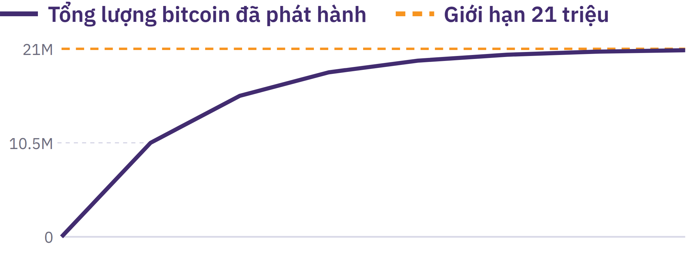

Slide 50
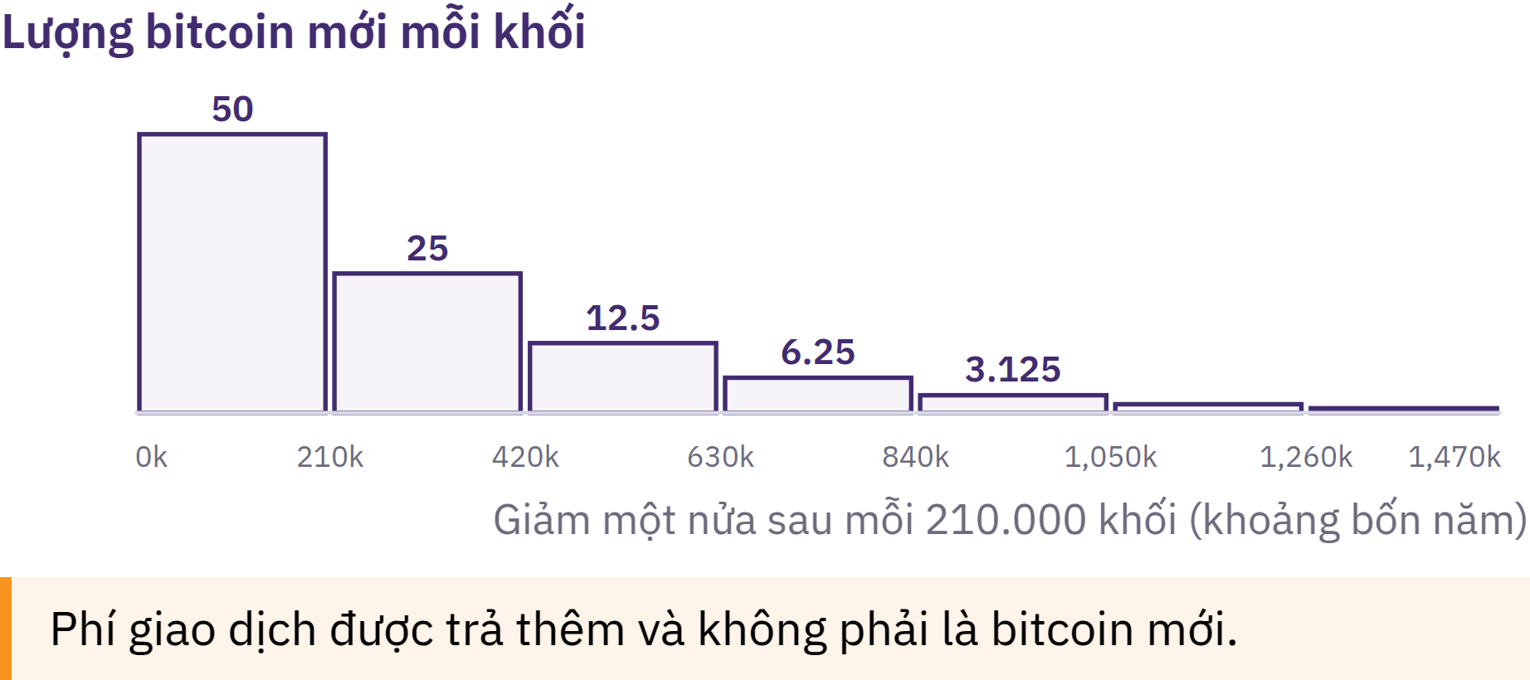

Slide 51

Satoshi và thiên kiến đơn vị
1 BTC = 100.000.000 sats
0,001 BTC = 100.000 sats
1 sat = 0,00000001 BTC
Không cần phải có trọn một bitcoin
Thiên kiến đơn vị: mức giá thấp cho mỗi đơn vị nguyên vẹn không chứng minh giá trị tốt hơn. Hãy so sánh tỷ lệ trong tổng nguồn cung, giá trị liên quan và các rủi ro.
Thể hiện sự hiểu biết của quý vị
Có bao nhiêu sats trong 0,01 BTC? Vì sao một người có thể sử dụng ít hơn một bitcoin?
Văn bằng Bitcoin · Học phần 2
Notes:
Để người học tự thực hiện phép quy đổi; không hiển thị đáp án.

Slide 52
Bitcoin với vai trò là tiền kỹ thuật số lành mạnh
Sổ cái bền vững; quyền truy cập phụ thuộc vào khóa
Dễ mang theo và có thể chia nhỏ; việc chuyển tiền cần có phương tiện liên lạc
Tính khan hiếm công khai và các quy tắc có thể kiểm chứng
Tính thay thế lẫn nhau có thể bị ảnh hưởng bởi cách các dịch vụ xử lý lịch sử giao dịch công khai
Mức độ chấp nhận khác nhau tùy nơi
Ba chức năng
Phương tiện lưu trữ giá trị: nguồn cung có thể dự đoán; giá biến động
Phương tiện trao đổi: chuyển tiền trực tiếp; phí và mức độ chấp nhận khác nhau
Đơn vị tính toán: BTC hoặc sats; nhiều hàng hóa được định giá bằng tiền pháp định
“Tiền tệ lành mạnh” phụ thuộc vào các tiêu chí được nêu ra. Hãy so sánh các lựa chọn thay thế theo cùng những tiêu chuẩn.
Văn bằng Bitcoin · Học phần 2

Slide 53
Bitcoin, Stablecoin và các tài sản mã hóa khác
Bitcoin: quy tắc phát hành công khai; không có tổ chức phát hành trung tâm
Stablecoin: hướng tới một giá trị tham chiếu; dự trữ, cơ chế hoặc quyền yêu cầu quy đổi
Các tài sản mã hóa khác: khác nhau về mạng lưới, cách phát hành, quyền kiểm soát và mục đích
Việc một nhánh phân tách có chung lịch sử mã nguồn với Bitcoin không mang lại cho nó mạng lưới hay tính bảo mật của Bitcoin
So sánh: quyền kiểm soát việc phát hành, khả năng xác minh độc lập, quyền kiểm soát khóa và các bên đối tác.
Sự so sánh này làm rõ về Bitcoin; không khuyến nghị mua, giao dịch hay quảng bá bất kỳ tài sản nào.
Văn bằng Bitcoin · Học phần 2

Slide 54
Thiết kế khác nhau, rủi ro khác nhau
Bitcoin: biến động giá, mất khóa, tính chung cuộc của thanh toán, phí, hồ sơ công khai
Stablecoin: mất neo giá, dự trữ, quy đổi, đóng băng và các bên đối tác
Các tài sản mã hóa khác: thay đổi quy tắc, mức độ tập trung ảnh hưởng, lỗi phần mềm, tấn công mạng và cầu nối
Dịch vụ: rủi ro về lưu ký, ngừng hoạt động, quyền truy cập và pháp lý ở mọi nhóm tài sản
Mã giao dịch quen thuộc, mức giá có vẻ ổn định hay ứng dụng được trau chuốt không chứng minh được sự an toàn. Token không tự động mang lại quyền sở hữu công ty, thu nhập hay quyền quy đổi.
Văn bằng Bitcoin · Học phần 2

Slide 55
Học tập không phải là giao dịch hay quảng bá
Giải thích, đặt câu hỏi, so sánh và kiểm chứng
Đầu cơ: rủi ro về giá, rủi ro nền tảng và áp lực
Quảng bá: những xung đột lợi ích có thể xảy ra
Không đưa ra chỉ dẫn mua, bán hay nắm giữ
Kiểm tra giá trị tại địa phương
Phân biệt giá thị trường, mức độ chấp nhận tại địa phương và sở thích hoặc thiên kiến cá nhân.
Văn bằng Bitcoin · Học phần 2

Slide 56
Dòng thời gian về sự ra đời của Bitcoin
Satoshi Nakamoto là một bút danh; danh tính của người hoặc những người sáng tạo ra Bitcoin vẫn chưa được biết đến. Những người khác tiếp tục duy trì mạng lưới mã nguồn mở này mà không có một nhà lãnh đạo trung tâm thường trực.
Hãy đánh giá thiết kế và cách vận hành cũng như câu chuyện về nguồn gốc của Bitcoin.
Văn bằng Bitcoin · Học phần 2

Slide 57
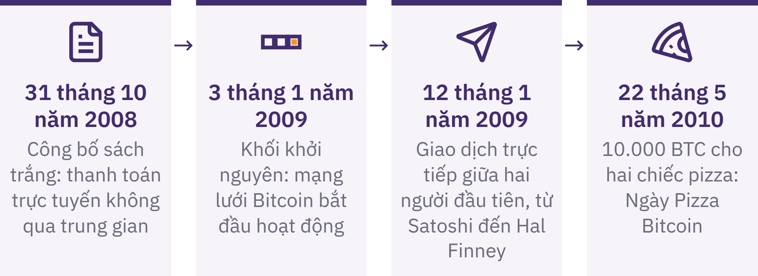

Slide 58
Trao quyền, rủi ro và trách nhiệm
Kiểm soát trực tiếp thông qua khóa
Quy tắc công khai và xác minh độc lập
Chuyển tiền ngang hàng trên toàn cầu
Sao lưu, kiểm tra thanh toán và lập kế hoạch khôi phục
Biến động giá, dữ liệu giao dịch công khai, phí và mức độ chấp nhận hạn chế
Không công ty nào có thể khôi phục cụm từ khôi phục đã mất. Quý vị hãy tìm sự hỗ trợ trước khi chuyển khoản tiền đáng kể, nhưng không tiết lộ thông tin bí mật.
Trách nhiệm cá nhân có thể bao gồm việc học hỏi, nhờ người cùng học kiểm tra, tuân thủ quy trình và thử nghiệm với số tiền nhỏ.
Văn bằng Bitcoin · Học phần 2

Slide 59
Ôn tập: Bitcoin khắc phục những khiếm khuyết của tiền tệ như
thế nào?
Những điểm chính cần ghi nhớ
Nguồn cung thay đổi → quy tắc phát hành công khai; người dùng thực thi các quy tắc này
Cấp phép thanh toán tập trung → chuyển tiền ngang hàng; sai sót khó đảo ngược
Sổ cái tập trung → xác minh chung; rủi ro về quyền riêng tư do dữ liệu được ghi lại công khai
Quyền truy cập do tổ chức quản lý → quyền kiểm soát khóa; trách nhiệm sao lưu
Sắp xếp thứ tự giao dịch → bằng chứng công việc; chi phí thiết bị và năng lượng
Một phút suy ngẫm
Giờ đây, quý vị sẽ giải thích khác đi về phần nào trong thiết kế của Bitcoin, và vì sao?
Văn bằng Bitcoin · Học phần 2
Notes:
Câu hỏi trọng tâm: Bitcoin có giá trị đối với quý vị không? Giá hiện tại của Bitcoin có phản ánh giá trị của nó không?

Slide 60

Học phần 3
Sử dụng Bitcoin an toàn
Hành động: Tôi làm thế nào để chịu trách nhiệm về việc sử dụng và bảo mật Bitcoin?

Slide 61
Các bước khởi đầu an toàn
Chia sẻ thông tin nhận tiền; tuyệt đối không chia sẻ thông tin bí mật
Dừng lại cân nhắc trước khi phê duyệt giao dịch gửi tiền
Hạn chế hậu quả của sai sót; yêu cầu trợ giúp
Sử dụng tài liệu và công cụ đã được chuẩn bị sẵn, không chứa tiền, được mô phỏng hoặc có giá trị nhỏ và đã được phê duyệt
Không bắt buộc phải mua, sử dụng tiền cá nhân hay ví cá nhân. Thực hành thực tế làm phát sinh thêm rủi ro về quyền riêng tư, bảo mật và mất tiền; có phương án thay thế không cần dùng tiền.
Văn bằng Bitcoin · Học phần 3
Notes:
Chuẩn bị bước kiểm tra màn hình nhận, bước kiểm tra gửi và xác minh, cùng bài thực hành đánh giá mức độ sẵn sàng khôi phục hoặc ứng phó với lừa đảo. Giải thích các giới hạn của từng môi trường trước khi sử dụng.

Slide 62
Ví
Ví Bitcoin quản lý các khóa và thông tin cần thiết để nhận và cho phép thực hiện giao dịch; bitcoin vẫn được ghi nhận trên sổ cái dùng chung.
Ai kiểm soát các khóa?
Quyền truy cập được khôi phục như thế nào?
Những phương thức thanh toán nào được hỗ trợ?
Mã nguồn, bảo trì, khả năng tương thích, quyền riêng tư, chi phí và hỗ trợ
Mã nguồn mở cho phép kiểm tra; điều đó không chứng minh rằng ví an toàn hay phù hợp.
Không được dùng ví thực hành để lưu giữ số tiền đáng kể. Ví cá nhân sử dụng sau này cần được thiết lập mới một cách riêng tư và có thông tin khôi phục mới.
Văn bằng Bitcoin · Học phần 3

Slide 63
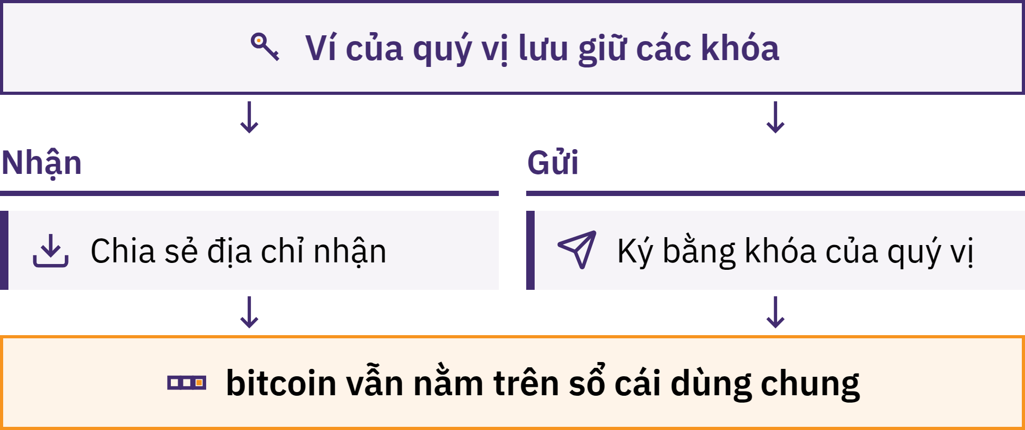

Slide 64
Địa chỉ
Thông tin nhận tiền công khai cho thanh toán trên chuỗi
Lấy từ màn hình nhận tiền của ví dự định sử dụng
Quét hoặc sao chép; sau đó đối chiếu với màn hình đáng tin cậy
Xác nhận người nhận, mạng và phương thức thanh toán
Địa chỉ trên chuỗi và hóa đơn Lightning: các yêu cầu khác nhau
Phần mềm độc hại có thể thay thế địa chỉ đích đã sao chép. Chỉ có vẻ ngoài quen thuộc là chưa đủ. Địa chỉ mới giúp hạn chế việc dễ dàng liên kết các khoản thanh toán với nhau; chúng không làm cho các khoản thanh toán trở nên ẩn danh.
Văn bằng Bitcoin · Học phần 3

Slide 65
Khóa
Khóa riêng tư: thông tin bí mật dùng để cho phép chi tiêu
Khóa công khai: xác minh chữ ký mà không tiết lộ khóa riêng tư
Địa chỉ: thông tin nhận tiền được tạo từ thông tin khóa công khai
Ví thường tự động quản lý nhiều khóa
Không bao giờ chia sẻ khóa riêng tư, cụm từ khôi phục, mật khẩu hoặc mã khôi phục. Không một nhà giáo dục, nhân viên hỗ trợ, công ty ví, nhân viên sàn giao dịch hay nhà phát triển chân chính nào cần những thông tin này.
Thực hành
Hãy phân loại các ví dụ đã chuẩn bị sẵn thành các nhóm: thông tin nhận tiền, thông tin bí mật và thông tin công khai trở nên nhạy cảm khi gắn với một cá nhân.
Văn bằng Bitcoin · Học phần 3

Slide 66
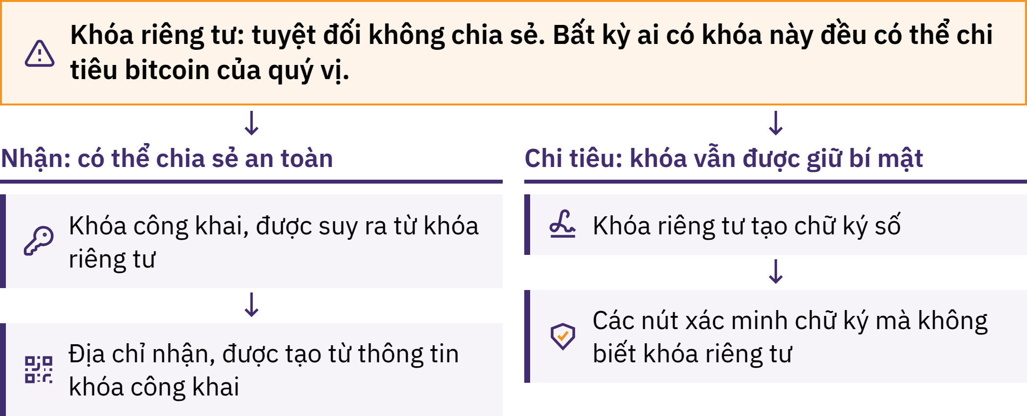

Slide 67

Cụm từ khôi phục
Cụm từ khôi phục là một danh sách các từ theo thứ tự mà nhiều ví sử dụng để khôi phục khóa riêng tư của mình.
Thường gồm 12 hoặc 24 từ; tùy theo thiết kế
Đúng chính tả và thứ tự
Hướng dẫn sao lưu chính thức; lưu trữ riêng tư, ngoại tuyến
Bảo vệ khỏi mất mát, hư hỏng, camera và những người quan sát khác
Văn bằng Bitcoin · Học phần 3
Notes:
Không bao giờ chụp ảnh, lưu trữ trên đám mây, gửi qua email, tin nhắn hoặc nhập cụm từ khôi phục thật vào trang web hay biểu mẫu thông thường. Cụm từ này có thể cho phép toàn quyền truy cập vào tiền.
Các cụm mật khẩu bổ sung, việc sử dụng nhiều khóa và các phương án sao lưu nâng cao thuộc phần Học tập nâng cao. Không đưa vào những yếu tố phức tạp mà người học không thể giải thích hoặc không thể khôi phục khi gặp sự cố.
Nếu cụm từ khôi phục có thể đã bị người khác nhìn thấy, sao chép, được nhập trực tuyến hoặc lưu trên thiết bị không đáng tin cậy, hãy coi cụm từ đó là đã bị lộ. Hãy tìm sự trợ giúp mà không tiết lộ cụm từ đó; sử dụng một quy trình khôi phục mới, đáng tin cậy.

Slide 68
Sử dụng có lưu ký và không lưu ký
Lưu ký: bên cung cấp dịch vụ kiểm soát khóa và việc khôi phục tài khoản
Số dư hiển thị: lời hứa cung cấp bitcoin của bên cung cấp dịch vụ
Tự lưu ký: người dùng kiểm soát khóa và bản sao lưu
Quyền kiểm soát trực tiếp đi kèm trách nhiệm về sai sót và khôi phục
Một chuỗi khối công khai không thể chứng minh bên cung cấp dịch vụ nợ một khách hàng cụ thể bao nhiêu. Việc tự lưu ký vẫn có thể phụ thuộc vào phần mềm, phần cứng, máy chủ và mạng.
Hãy thử
Hãy so sánh hai bản mô tả đã chuẩn bị sẵn: ai kiểm soát khóa, ai khôi phục quyền truy cập và cần kiểm tra rủi ro nào?
Văn bằng Bitcoin · Học phần 3

Slide 69

Văn bằng Bitcoin · Học phần 3

Slide 70
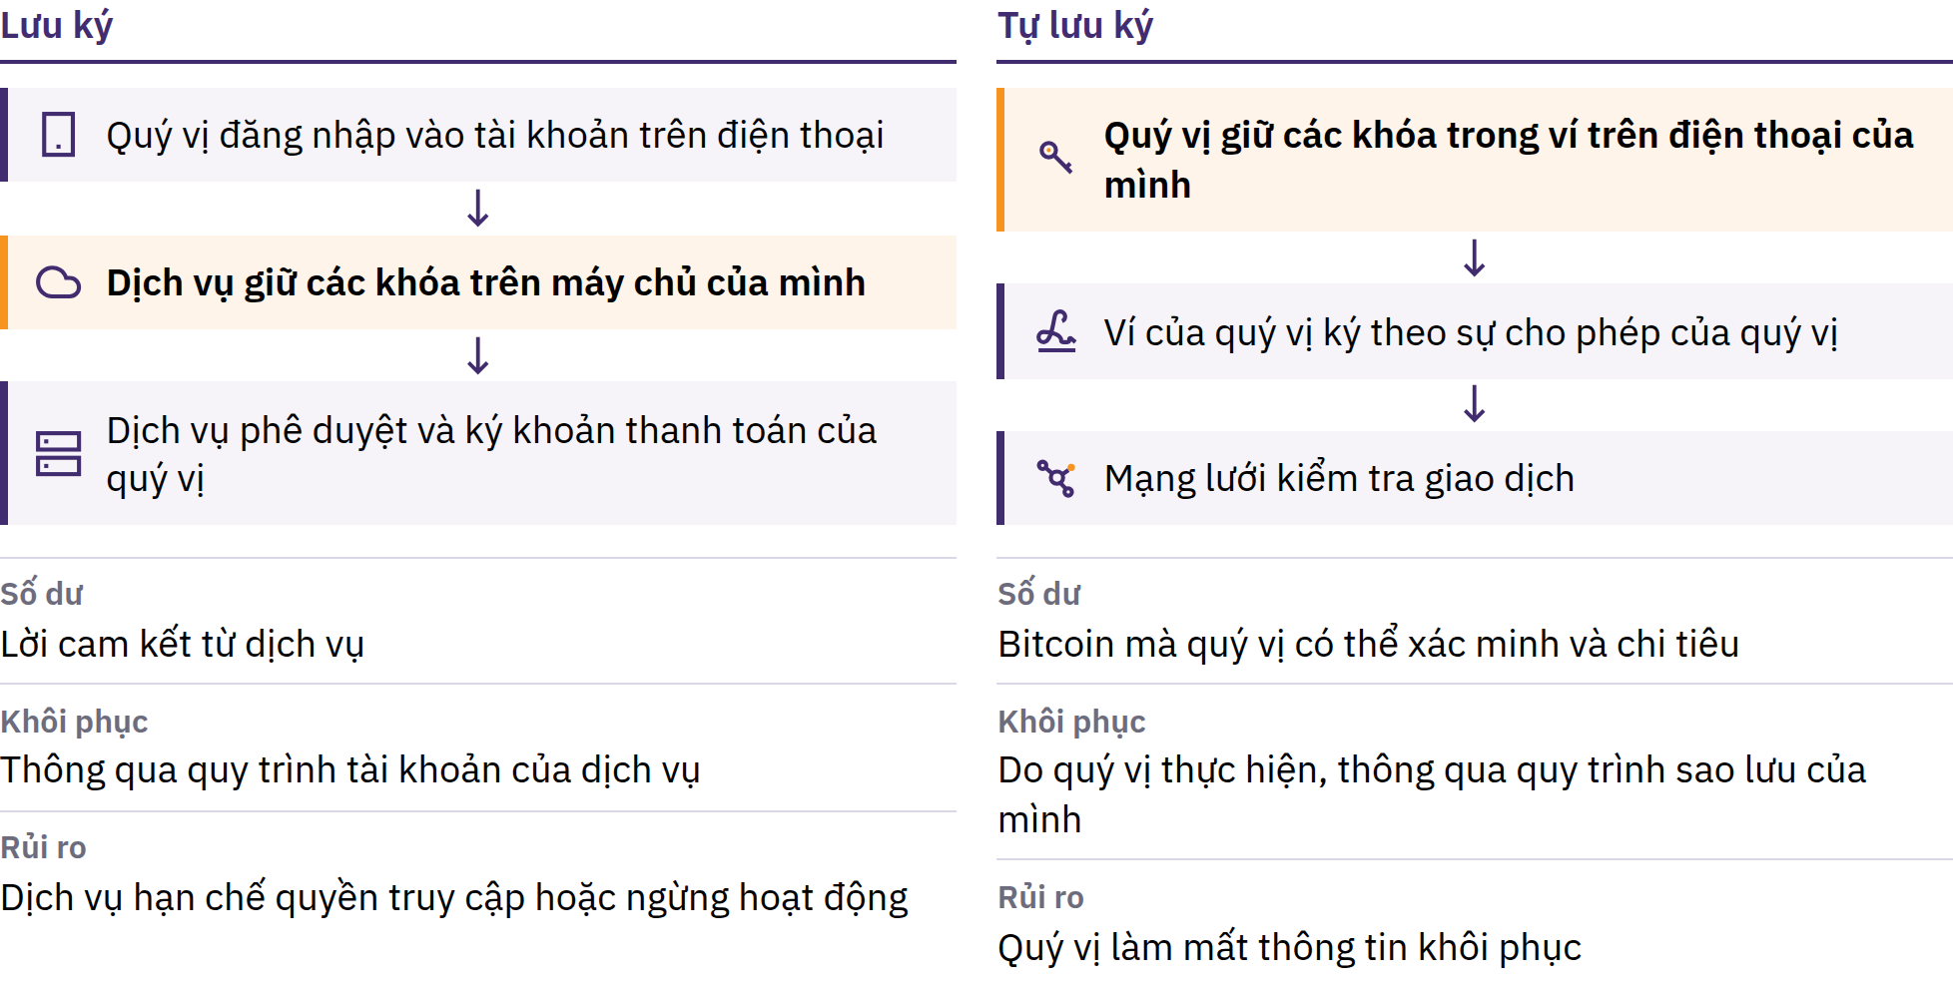

Slide 71

Ví nóng và ví lạnh
Nóng: khóa nằm trên thiết bị có kết nối internet; tiện lợi nhưng có nguy cơ bị tấn công cao hơn
Lạnh: khóa ký được cách ly khỏi thiết bị đa dụng có kết nối internet
Ví phần cứng: thiết bị chuyên dụng để bảo vệ khóa và ký
Lưu ký và khôi phục: hai vấn đề riêng biệt
Ví phần cứng có thể hỗ trợ lưu trữ lạnh; hai thuật ngữ này không thể dùng thay thế cho nhau. Các thiết bị và bản sao lưu vẫn cần được bảo vệ.
Văn bằng Bitcoin · Học phần 3
Notes:
Hãy sử dụng ví dụ so sánh hư cấu trong tài liệu nguồn giữa các khoản thanh toán nhỏ và các khoản thanh toán ít thường xuyên hơn. Giữ các lựa chọn ở mức giả định; không chọn công cụ hay số tiền để người học sử dụng với tiền riêng của họ.

Slide 72
Khôi phục ví và kiểm tra cụm từ khôi phục
Chỉ sử dụng tài liệu đã được chuẩn bị sẵn, để trống hoặc mô phỏng. Tuyệt đối không tiết lộ các từ khôi phục thật; không bao giờ dùng ví đã sử dụng trong lớp học để lưu trữ số tiền đáng kể về sau.
Văn bằng Bitcoin · Học phần 3
Notes:
Hãy quan sát quy trình mà không xem các từ khôi phục. Khi tự thiết lập sau này, quý vị cần tạo thông tin khôi phục mới một cách riêng tư.

Slide 73
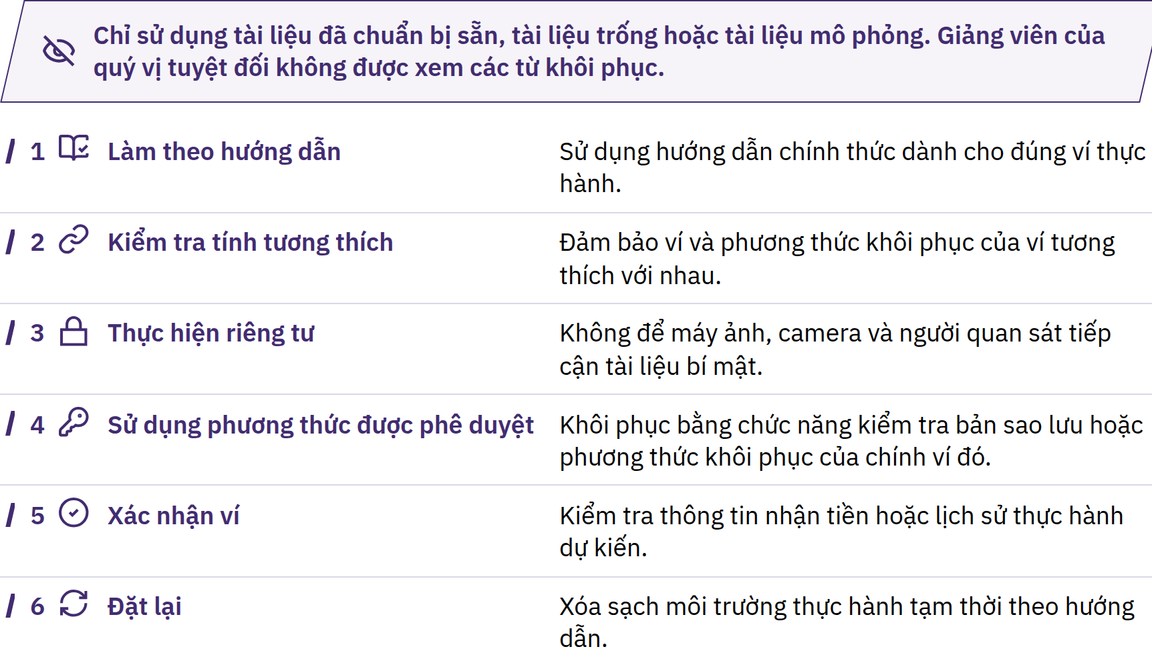

Slide 74
Nhận Bitcoin
Thực hành 1: nhận tiền an toàn
Mở ví đã chuẩn bị; chọn Nhận.
Xác định giao dịch trên chuỗi hay qua Lightning.
Chỉ chia sẻ thông tin nhận tiền công khai.
Kiểm tra với người gửi về số tiền được yêu cầu.
Kiểm tra số tiền và trạng thái giao dịch trong ví của chính quý vị.
Tin nhắn hoặc ảnh chụp màn hình của người gửi không phải là bằng chứng. Đang chờ xử lý khác với đã xác nhận; các xác nhận không thể khắc phục việc gửi sai địa chỉ hoặc bị lừa đảo.
Văn bằng Bitcoin · Học phần 3

Slide 75

Gửi Bitcoin
Bài thực hành 2: tạm dừng và kiểm tra trước khi gửi
Chỉ phê duyệt khi mọi thông tin kiểm tra đều khớp. Nếu thông tin thay đổi, có sự thúc ép phải hành động gấp hoặc bất kỳ ai yêu cầu cung cấp thông tin bí mật, quý vị hãy dừng lại và xác minh độc lập. Một giao dịch gửi hợp lệ rất khó hoặc không thể đảo ngược.
Văn bằng Bitcoin · Học phần 3

Slide 76
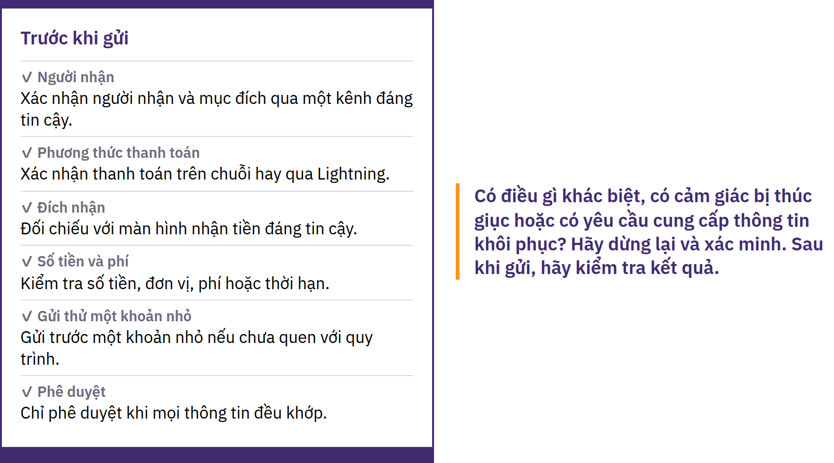

Slide 77
Xác minh và giao dịch không thể đảo ngược
Txid: mã định danh của một giao dịch trên chuỗi
Trình khám phá: giao diện truy cập dữ liệu giao dịch công khai
Kiểm tra mạng, địa chỉ đích, số tiền, phí, trạng thái và số lượt xác nhận
Phát tán → chờ xử lý → được đưa vào một khối → có thêm các lượt xác nhận
Trình khám phá không thể chứng minh danh tính, sự trung thực hay mục đích thanh toán. Không có một số lượt xác nhận chung áp dụng cho mọi khoản thanh toán.
Hãy sử dụng các ví dụ đã chuẩn bị sẵn; không tra cứu địa chỉ hay giao dịch cá nhân của người học. Việc tra cứu có thể tiết lộ cho đơn vị vận hành trình khám phá biết quý vị đang quan tâm đến điều gì.
Văn bằng Bitcoin · Học phần 3
Notes:
Phí trên chuỗi chủ yếu phụ thuộc vào dữ liệu giao dịch và nhu cầu về không gian khối, chứ không chỉ đơn thuần là số tiền được gửi. Quý vị hãy đọc thông tin ước tính cuối cùng; thời gian và mức phí có thể thay đổi.

Slide 78
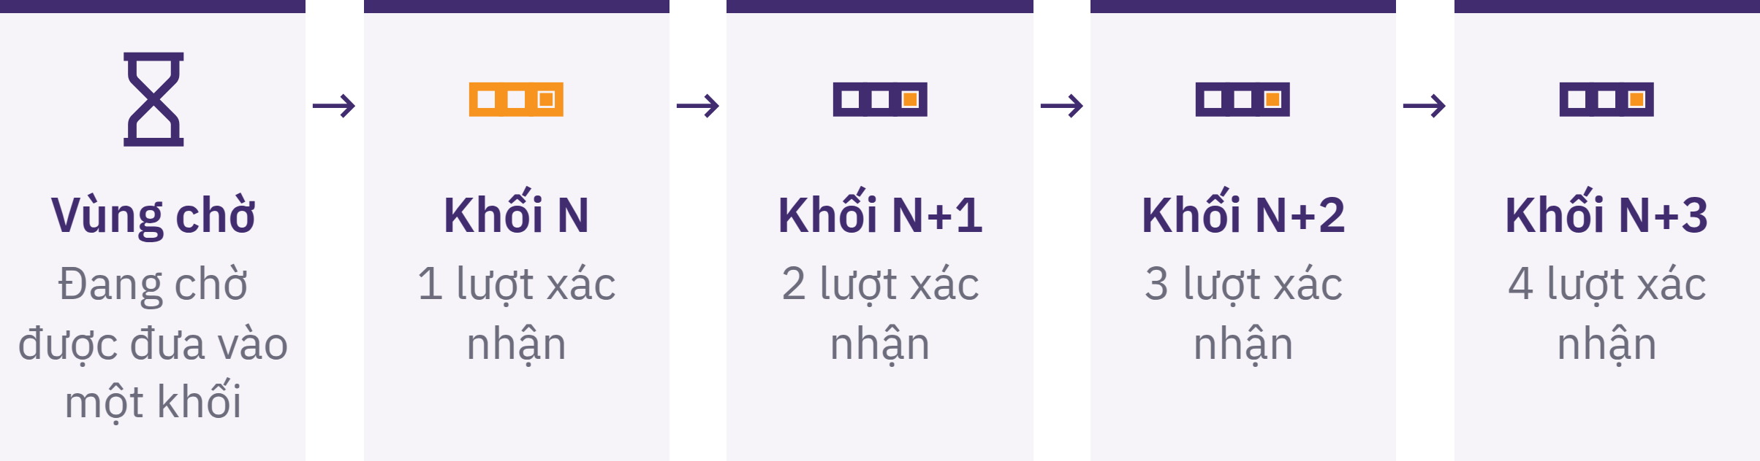

Slide 79

Danh sách kiểm tra an toàn
Bài thực hành 3: nhận diện rủi ro và dừng lại an toàn
Tạm dừng. Không chia sẻ gì. Không gửi gì. Đóng kênh liên lạc. Xác minh độc lập. Nhờ trợ giúp mà không tiết lộ thông tin bí mật.
Hãy thử
Hãy xác định dấu hiệu cảnh báo, tổn thất có thể xảy ra và hành động an toàn đầu tiên đối với một tin nhắn được chuẩn bị sẵn.
Văn bằng Bitcoin · Học phần 3
Notes:
Hãy tự tìm đến các trang web chính thức, trang ứng dụng trên kho ứng dụng và các đầu mối liên hệ. Kiểm tra nhà phát hành và tên miền; thận trọng với quảng cáo, tin nhắn và các trang web giả mạo có giao diện tương tự. Tuyệt đối không vay tiền để thử nghiệm.

Slide 80
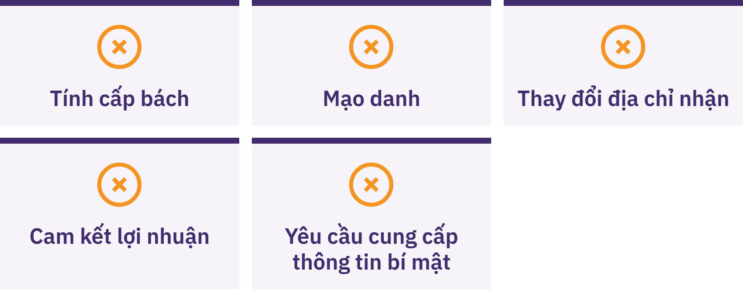

Slide 81

Mua và trao đổi Bitcoin
Nâng cao nhận thức, không phải lời khuyên tài chính
Hãy so sánh tổng giá và chênh lệch giá mua–bán, phí dịch vụ và phí rút tiền, quyền kiểm soát khóa, dữ liệu định danh, việc quyết toán và các quy định hiện hành tại địa phương.
Không có phương thức hay nhà cung cấp nào mặc nhiên là tốt nhất. KYC có nghĩa là xác minh danh tính: có thể mang lại lợi ích về tuân thủ quy định hoặc khôi phục quyền truy cập, nhưng đi kèm rủi ro đối với dữ liệu liên kết danh tính với thanh toán.
Văn bằng Bitcoin · Học phần 3

Slide 82
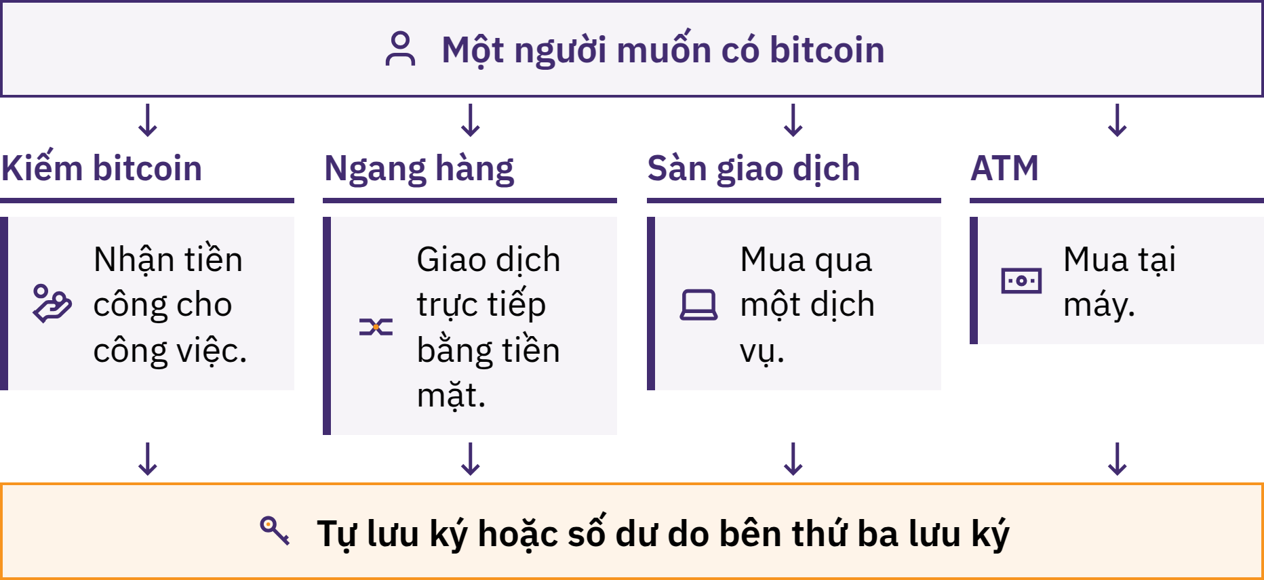

Slide 83
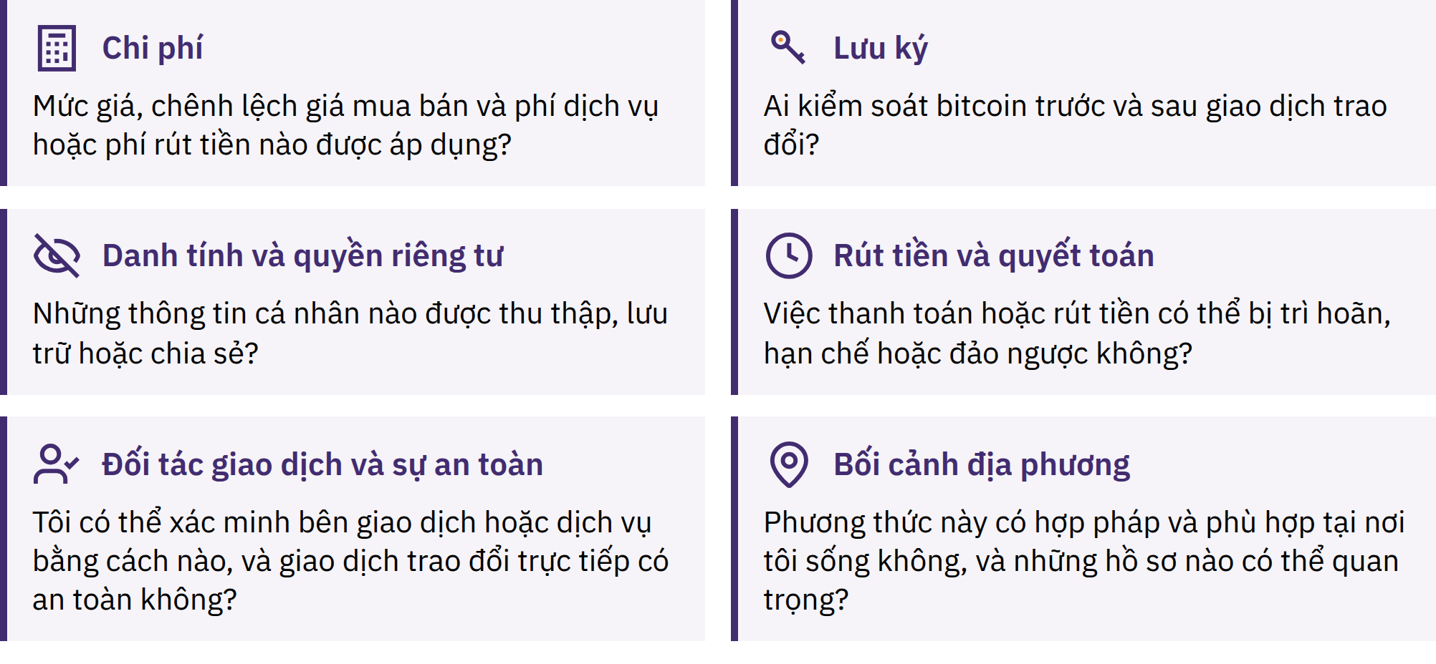

Slide 84
Thanh toán trên chuỗi và qua Lightning
Trên chuỗi: bản ghi trên chuỗi khối; các lượt xác nhận
Lightning: mạng thanh toán Bitcoin; thường thành công hoặc thất bại nhanh chóng
Các yêu cầu nhận tiền, phí, hạn mức và điểm có thể xảy ra lỗi khác nhau
Đối chiếu yêu cầu với phương thức thanh toán mà ví hỗ trợ
Cả hai phương thức đều có thể liên quan đến việc lưu ký hoặc sự phụ thuộc vào dịch vụ
Lightning không phải là một đồng tiền riêng biệt. Ví Lightning có thể là ví lưu ký hoặc ví tự lưu ký; thanh toán nhanh không chứng minh rằng ví phù hợp để giữ số dư lớn hơn.
Một số ứng dụng hỗ trợ cả hai phương thức nhưng có thêm phí hoặc sự phụ thuộc. Nội dung chi tiết về kênh, định tuyến và thanh khoản thuộc phần Học tập nâng cao.
Văn bằng Bitcoin · Học phần 3

Slide 85
Thực hành có hỗ trợ
Mở và thao tác trong ví đã được chuẩn bị
Hoàn thành quy trình truy cập lần đầu đã được phê duyệt
Tìm và kiểm tra thông tin nhận tiền công khai
Nhận tiền hoặc mô phỏng việc nhận tiền một cách an toàn; kiểm tra trạng thái
Hoàn thành hoặc mô phỏng quy trình nhận/gửi tiền
Thể hiện sự sẵn sàng khôi phục ví mà không để lộ thông tin bí mật
Sử dụng môi trường thực hành đã thống nhất. Tạm dừng khi có thông tin không khớp; yêu cầu hỗ trợ và thực hành thêm khi cần.
Văn bằng Bitcoin · Học phần 3
Notes:
Căn cứ nguồn: Kiểm tra năng lực thực hành dưới sự quan sát của nhà giáo dục. C6 yêu cầu quan sát trực tiếp cả các nhiệm vụ về ví/nhận tiền lẫn các nhiệm vụ về mức độ sẵn sàng khôi phục. Có thể sử dụng mô phỏng, tài liệu chuẩn bị sẵn, mô hình vật lý và các phương án thay thế không cần tiền thật. Hãy đưa ra phản hồi và tạo cơ hội thực hiện lại khi cần. Không hiển thị bảng tiêu chí chấm điểm và nội dung tổ chức đánh giá trên màn hình.

Slide 86
Ôn tập: Trách nhiệm tự lưu ký có nghĩa là gì?
Những điểm chính cần ghi nhớ
Ví quản lý quyền truy cập; khóa cho phép chi tiêu
Chia sẻ thông tin nhận tiền; giữ thông tin bí mật ngoại tuyến và riêng tư
Nhận diện rủi ro về lưu ký, khôi phục và thiết bị
Xác minh trước khi phê duyệt; tự kiểm tra kết quả
Dừng lại khi bị gây áp lực; hạn chế hậu quả của những sai lầm khi học hỏi
Một người bạn gửi yêu cầu trong khi một bên hỗ trợ không quen biết đòi hỏi phải hành động ngay lập tức. Quý vị có thể kiểm tra những gì trước khi làm bất cứ điều gì?
Một phút suy ngẫm
Quý vị sẽ dừng lại để thực hiện bước kiểm tra an toàn nào trước khi hành động?
Văn bằng Bitcoin · Học phần 3

Slide 87

Học phần 4
Bitcoin trong cộng đồng của quý vị
Kết nối: Vấn đề, giải pháp và hành động an toàn có mối liên hệ như thế nào với cộng đồng này?
Notes:
Mô-đun 4 là bắt buộc và do nhà giáo tuyển chọn nội dung. Hãy chọn nhiệm vụ sử dụng Bitcoin như tiền tệ phù hợp với địa phương và sử dụng các gợi ý sau đây như những phương án có thể điều chỉnh, chứ không phải yêu cầu phải trình diễn mọi công cụ hay tình huống. Hãy xác minh các công cụ hiện có, quy định địa phương, cơ sở hạ tầng và nguồn hỗ trợ. Bảo đảm giữ nguyên các năng lực bắt buộc và tiêu chuẩn an toàn của Mô-đun 3; không tự đặt ra các nhà cung cấp hoặc thông tin chi tiết tại địa phương.

Slide 88
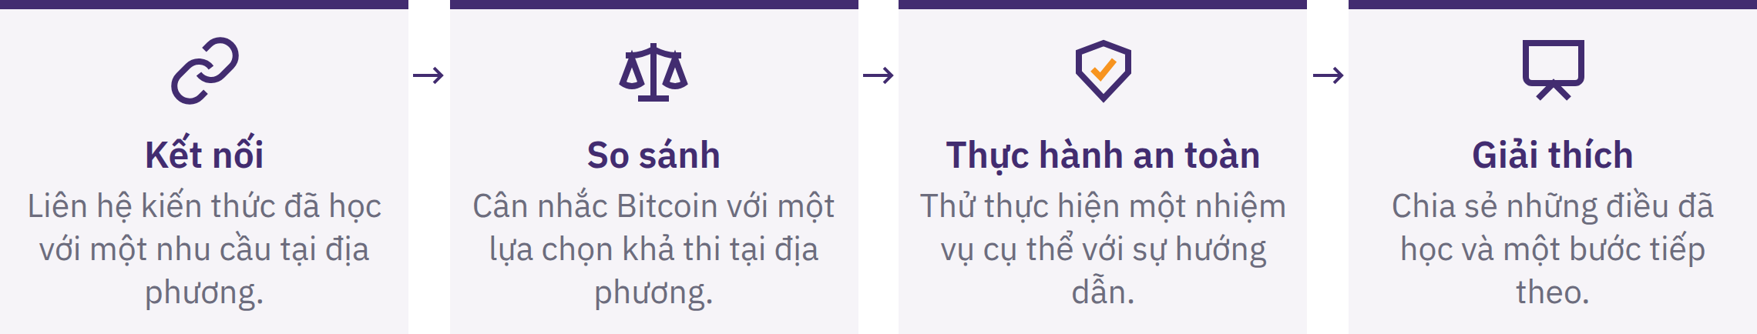
Mô-đun 4 tại địa phương của quý vị
Hãy ghi lại trọng tâm tại địa phương của quý vị: vấn đề hoặc cơ hội, phương án thay thế, kịch bản an toàn, lợi ích và rủi ro chính, cùng bước tiếp theo an toàn.
Quý vị không nhất thiết phải sử dụng Bitcoin hay kết luận rằng đây là lựa chọn tốt nhất. Các ví dụ tại địa phương không chứng minh rằng một phương pháp có hiệu quả ở mọi nơi.
Văn bằng Bitcoin · Học phần 4

Slide 89
Hội thảo thực hành và trình diễn
Trình bày: quan sát quy trình và các rủi ro
Thực hành: làm theo với các tài liệu thực hành an toàn
Tự thực hiện: độc lập hoàn thành một nhiệm vụ hoặc giải thích một quyết định
Trước khi thực hành: các công cụ đã được kiểm tra, kế hoạch khôi phục và xử lý sự cố rõ ràng, các rủi ro đã được nhận diện và điểm dừng rõ ràng.
Không gây áp lực buộc quý vị cài đặt phần mềm hoặc tiết lộ dữ liệu tài chính. Có phương án thay thế ngoại tuyến hoặc không dùng tiền thật. Mọi khoản tiền thật được sử dụng phải đủ nhỏ để ngay cả khi mất toàn bộ, đó vẫn là một bài học chứ không phải một cuộc khủng hoảng.
Văn bằng Bitcoin · Học phần 4
Notes:
Chọn nhiệm vụ nguồn phù hợp: so sánh phương thức lưu ký, kiểm tra màn hình nhận tiền, so sánh phương thức thanh toán, kiểm tra giao dịch đã chuẩn bị, so sánh chi phí định tuyến, ứng phó với lừa đảo, quy trình thanh toán cho người bán/quyên góp, hoặc xác minh tài nguyên. Tham khảo ý kiến chuyên gia địa phương khi cần.

Slide 90
Các công cụ và tài nguyên Bitcoin tại địa phương
Mục đích và phương án thay thế khả thi
Quyền kiểm soát và khả năng khôi phục khóa
Nhà phát hành, tên miền hoặc trang ứng dụng chính thức
Tình trạng mã nguồn mở, hoạt động rà soát và bảo trì
Quyền riêng tư, tổng chi phí, khả năng tương thích và hỗ trợ
Các quy định và hạn chế hiện hành tại địa phương
Hãy ghi lại công cụ/phiên bản, ngày kiểm tra, hình thức lưu ký, mục đích sử dụng chính, lợi ích, rủi ro, phương thức khôi phục và phương án thay thế.
Các công cụ được nêu tên là ví dụ phục vụ học tập tại một thời điểm nhất định, không phải lời khuyến nghị hay cam kết về tính an toàn, khả năng cung cấp, chi phí thấp hoặc mức độ phù hợp. Hãy kiểm tra lại các công cụ này trước khi sử dụng thực tế.
Văn bằng Bitcoin · Học phần 4

Slide 91
Thanh toán qua Lightning
Hóa đơn: yêu cầu thanh toán cụ thể; có thể bao gồm số tiền và thời hạn hiệu lực
Địa chỉ Lightning: mã định danh định tuyến được nhà cung cấp hỗ trợ, thường có dạng giống địa chỉ email
Kiểm tra việc lưu ký, phương thức nạp tiền, bản sao lưu, phí và hạn mức
Xác định cách xử lý khi giao dịch thất bại và cách xác nhận người nhận
Địa chỉ Lightning không phải là tài khoản email; địa chỉ này phụ thuộc vào nhà cung cấp hoặc tên miền hỗ trợ nó. Hãy kiểm tra yêu cầu thanh toán cuối cùng trước khi phê duyệt.
Một khoản thanh toán nhỏ thành công không chứng minh được sự an toàn khi giữ số dư lớn hơn.
Văn bằng Bitcoin · Học phần 4

Slide 92
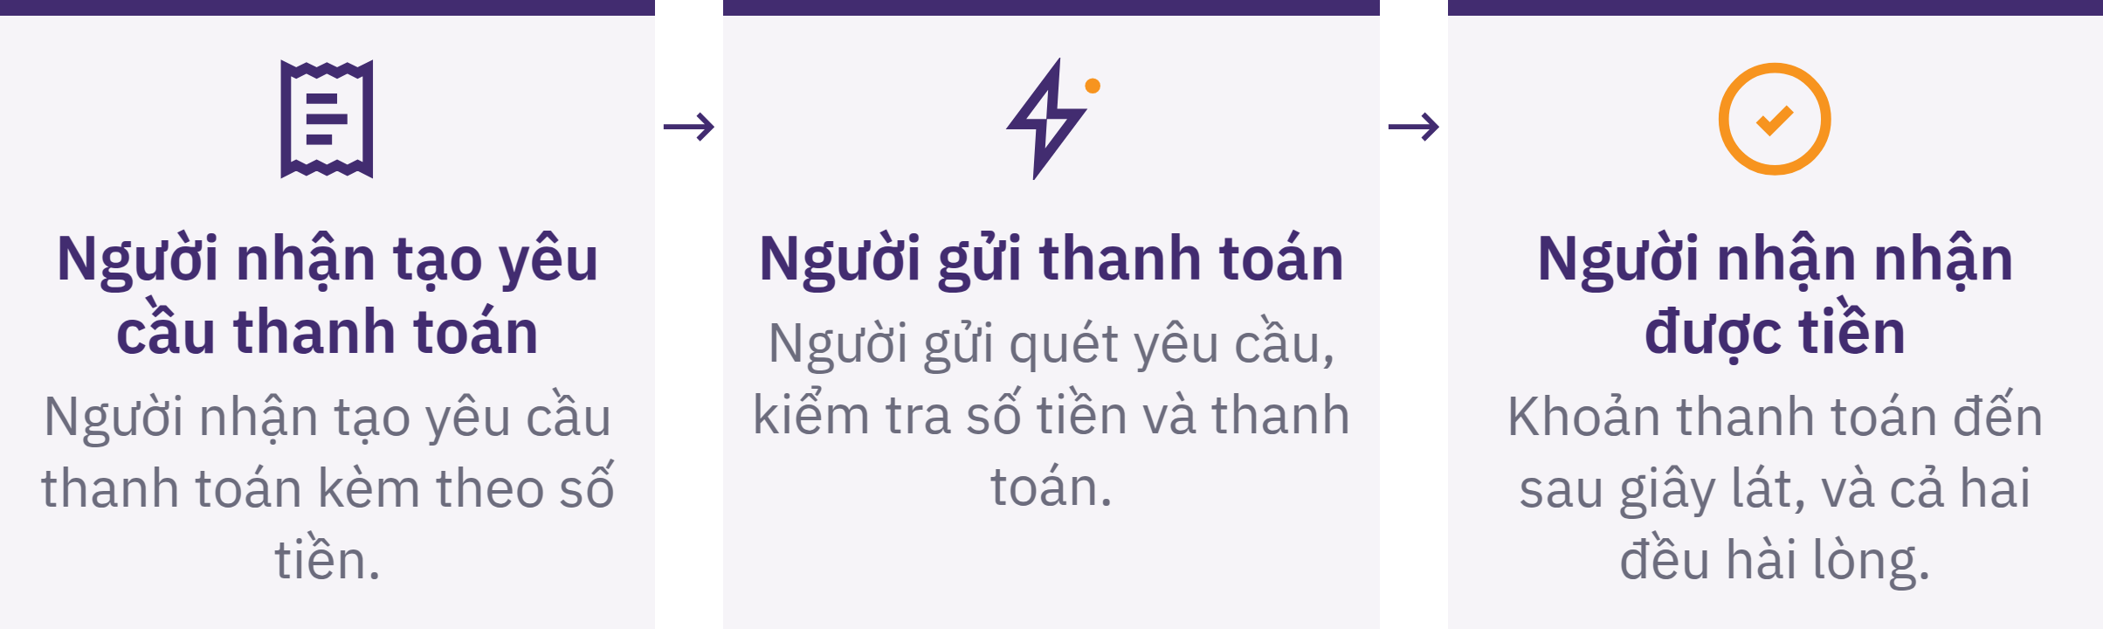

Slide 93
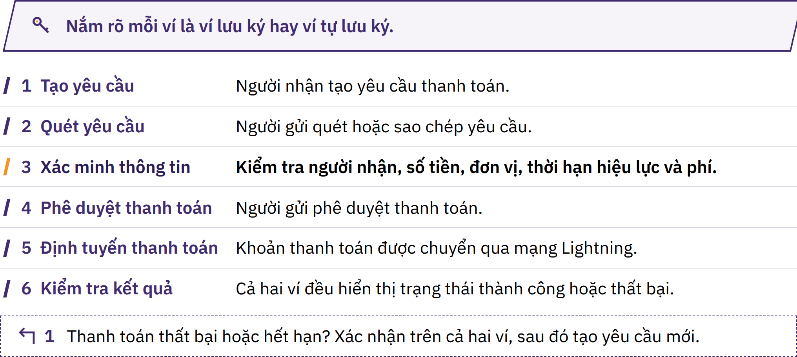

Slide 94
Thanh toán qua Lightning có hướng dẫn
Người nhận tạo yêu cầu thanh toán chính xác.
Người gửi quét hoặc sao chép yêu cầu đó.
Kiểm tra người nhận, số tiền, đơn vị, phí và thời hạn hiệu lực nếu có.
Chỉ phê duyệt khi các thông tin chi tiết khớp nhau.
Cả hai bên kiểm tra kết quả trong ví của mình.
Giải thích các rủi ro liên quan đến việc lưu ký và sự cố.
Sử dụng bài thực hành có mức rủi ro thấp đã được chuẩn bị hoặc phê duyệt. Dừng lại nếu kết quả khác với kế hoạch; xác minh trước khi thực hiện bước tiếp theo.
Văn bằng Bitcoin · Học phần 4

Slide 95
Sử dụng Bitcoin trong đời sống hằng ngày
Kiếm thu nhập: định giá, thời điểm, biến động giá, ghi chép và lưu ký
Tiết kiệm: sử dụng trong tương lai; giá có thể giảm mạnh
Nhận và gửi: yêu cầu chính xác, quyết toán, tuyến chuyển tiền và phí
Chi tiêu: tỷ giá, chính sách của bên bán và tác động về thuế
Định giá và kế toán: BTC/sats; vẫn có thể cần ghi chép bằng tiền pháp định
Quyên góp: xác minh yêu cầu của người nhận thực sự
Vấn đề nào được giải quyết? Trong trường hợp này, Bitcoin có tốt hơn phương án thay thế hiện có không? Có rủi ro hoặc trách nhiệm mới nào phát sinh?
Văn bằng Bitcoin · Học phần 4

Slide 96

Chi tiêu và nhận tiền tại địa
phương
Một giao dịch mua nhỏ
Phương thức nào phù hợp cho khoản thanh toán nhỏ, nhanh chóng?
Ai yêu cầu thanh toán; ai kiểm tra số tiền và đơn vị?
Nếu số tiền “đã gửi” và “đã nhận” không khớp thì sao?
Thanh toán tiền công
Đơn vị niêm yết giá, thời điểm xác định tỷ giá, ai trả phí?
Lưu ký, ghi chép, quản lý an toàn?
Văn bằng Bitcoin · Học phần 4
Notes:
Sử dụng một món đồ có giá trị thấp hoặc tình huống mô phỏng. Giải thích toàn bộ quy trình trước khi phê duyệt thanh toán.
Chọn hoặc điều chỉnh các tình huống trong tài liệu hướng dẫn cho phù hợp với nhiệm vụ tại địa phương. Giữ các câu hỏi và yêu cầu hướng đến người học, đồng thời tránh xem việc chấp nhận thanh toán trong tình huống giả định là thông tin xác thực về một đơn vị kinh doanh tại địa phương.

Slide 97
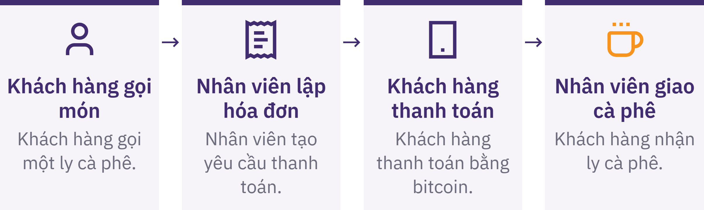

Slide 98
Chuyển tiền nội địa, hoàn tiền và quyên góp
Chuyển tiền cho gia đình: so sánh toàn bộ lộ trình chuyển tiền, tổng chi phí, thời gian chậm trễ, việc lưu ký và mong muốn của người nhận
Hoàn tiền: xác minh yêu cầu của khách hàng; sử dụng địa chỉ hoàn tiền mới; thống nhất về phí và hồ sơ
Quyên góp cho cộng đồng: xác minh yêu cầu; xác định ai kiểm soát khóa/bản sao lưu và lộ trình thanh toán
Cân bằng tính minh bạch với quyền riêng tư của người quyên góp; kiểm tra các hồ sơ bắt buộc
Văn bằng Bitcoin · Học phần 4
Notes:
Hãy sử dụng tình huống nguồn phù hợp với nhiệm vụ địa phương đã chọn. Khoản hoàn tiền là một khoản thanh toán mới, không phải là việc đảo ngược giao dịch ban đầu trên chuỗi.

Slide 99
Các kênh nạp và rút tiền tại địa phương
Chuyển sang bitcoin: tiền địa phương, công việc hoặc tài sản → bitcoin
Chuyển từ bitcoin: bitcoin → tiền địa phương, hàng hóa hoặc dịch vụ
So sánh hai cách chuyển đổi tại địa phương với một phương án hiện có không sử dụng Bitcoin
Tổng số tiền nhận được, thời gian, quyền lưu ký, quyền riêng tư, rủi ro giao dịch bị đảo ngược và các điểm có thể xảy ra sự cố
Kiểm tra khả năng rút tiền về các khóa do quý vị kiểm soát; số dư nội bộ có thể vẫn chỉ là quyền yêu cầu bên giữ tiền chi trả
Khi giao dịch trực tiếp, hãy chọn một địa điểm công cộng phù hợp, tránh mang theo tiền mặt không cần thiết, đi cùng một người đáng tin cậy khi thích hợp, xác minh khoản thanh toán trước khi rời đi và tuân thủ pháp luật địa phương. Không tiết lộ số tài sản đang nắm giữ hoặc thông tin chi tiết về cách lưu trữ.
Văn bằng Bitcoin · Học phần 4
Notes:
Các cách để có được bitcoin bao gồm làm việc, trao đổi trực tiếp, môi giới, máy ATM, người bán hàng, dịch vụ chuyển đổi và nền kinh tế tuần hoàn. Hãy sử dụng thông tin thực tế hiện hành tại địa phương đã được xác minh hoặc một tình huống rõ ràng là hư cấu.

Slide 100
Những đánh đổi giữa KYC và không KYC
KYC: xác minh danh tính; có thể mang lại lợi ích về khả năng tiếp cận dịch vụ ngân hàng, hạn mức, tuân thủ quy định hoặc khôi phục quyền truy cập
Rủi ro dữ liệu: các liên kết lâu dài giữa danh tính và giao dịch thanh toán, rò rỉ dữ liệu, sử dụng sai mục đích hoặc các hạn chế
Không KYC: có thể thu thập ít thông tin định danh hơn
Có thể có giá cao hơn, thanh khoản thấp hơn, ít hỗ trợ hơn, gian lận hoặc các hạn chế pháp lý
Không lựa chọn nào mặc nhiên là tốt nhất. Quý vị không nên vi phạm pháp luật địa phương hoặc đặt bản thân vào nguy hiểm về thể chất để theo đuổi quyền riêng tư; khi chưa rõ, hãy tìm hướng dẫn cập nhật từ người có chuyên môn phù hợp tại địa phương.
Văn bằng Bitcoin · Học phần 4
Notes:
Hãy so sánh việc lưu giữ dữ liệu, các liên kết trên chuỗi, các bên đối tác giao dịch, biện pháp bảo vệ chống gian lận, hạn mức, phí và cách xử lý tranh chấp.

Slide 101
Các nền kinh tế tuần hoàn
Một nền kinh tế tuần hoàn Bitcoin kết nối những người tự nguyện kiếm, chi tiêu, tiết kiệm và trao đổi bitcoin trong một cộng đồng.
Người lao động → khách hàng → người bán hàng → nhà cung cấp
Giá trị lưu chuyển hoặc được chuyển đổi sang tiền pháp định ở đâu?
Ai cung cấp kiến thức và hỗ trợ kỹ thuật?
Điều gì xảy ra nếu mất kết nối?
Ai chịu rủi ro về lưu ký và giá cả?
Chỉ riêng số liệu về mức độ sử dụng không chứng minh được tính hữu ích. Nhu cầu thấp, công cụ yếu kém, thiếu kiến thức hoặc bảo mật kém có thể phá vỡ vòng tuần hoàn; hãy tránh phụ thuộc vào các khoản tặng miễn phí hoặc vào một người tổ chức xử lý mọi khoản thanh toán.
Văn bằng Bitcoin · Học phần 4

Slide 102

Văn bằng Bitcoin · Học phần 4

Slide 103
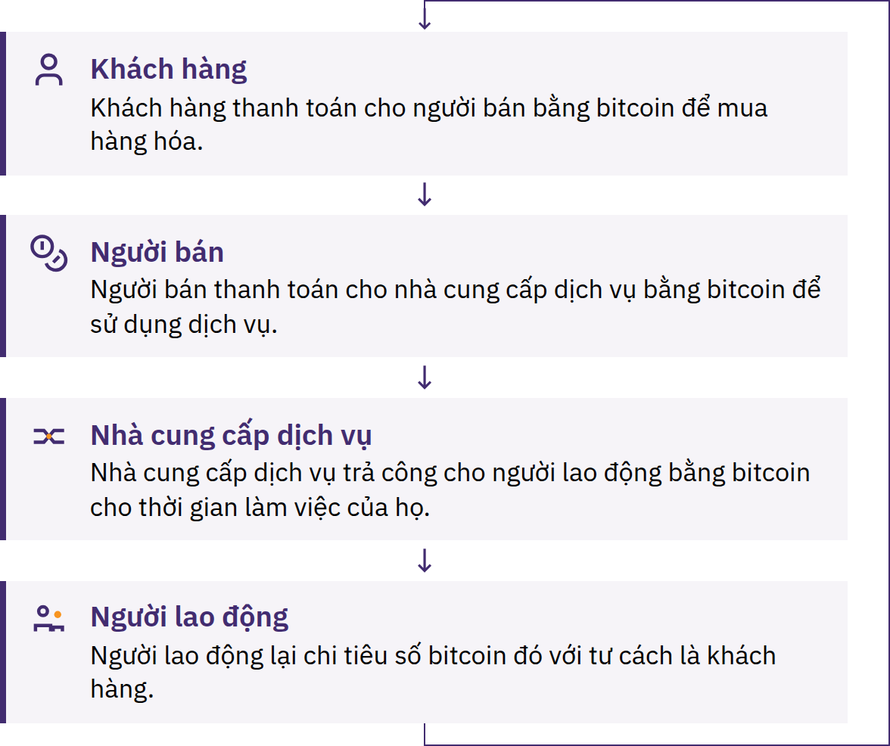

Slide 104
Các trường hợp sử dụng dành cho người bán hoặc cộng đồng
Đơn vị định giá và phương thức thanh toán
Kiểm soát khóa, quyền truy cập của nhân viên, bảo mật thiết bị và sao lưu
Xác nhận, biên nhận, hoàn tiền và sai sót
Chuyển đổi, sổ sách, thuế và hỗ trợ
Kế hoạch ứng phó khi ví hoặc mạng gặp sự cố
Một người tổ chức nắm giữ quỹ chung là bên lưu ký và là một điểm cần đặt niềm tin. Quỹ chung cần có quy tắc minh bạch, sổ sách, cơ chế kiểm soát quyền truy cập và việc rà soát pháp lý khi cần thiết.
Văn bằng Bitcoin · Học phần 4
Notes:
Hãy xác định thành công dựa trên vấn đề được giải quyết, chứ không phải số lượng giao dịch.

Slide 105

Bản đồ nguồn lực địa phương và khám phá cộng
đồng
Tìm các đơn vị kinh doanh, nhà giáo dục, buổi gặp mặt và tài nguyên cộng đồng
Kiểm tra ngày tháng; xác minh một cách độc lập
Chuẩn bị một phương án khác để thanh toán hoặc tham gia
Tư cách thành viên cộng đồng không phải là bằng chứng về độ đáng tin cậy
Không bao giờ tiết lộ các từ khôi phục, số dư, địa chỉ nhà hoặc các biện pháp bảo mật tại buổi gặp mặt. Hãy thận trọng với các dịch vụ quản lý đầu tư, lời mời giao dịch riêng, yêu cầu giúp đỡ khẩn cấp và cam kết lợi nhuận.
Văn bằng Bitcoin · Học phần 4

Slide 106
Ôn tập: Liên hệ nội dung này với cộng đồng của quý vị
Quý vị hãy tự hoàn thành, sau đó so sánh cách lập luận với nhóm của mình.
Nhu cầu nào tại địa phương và chức năng nào của tiền tệ có liên quan?
Quý vị đã so sánh với phương án thay thế khả thi nào?
Trên chuỗi, Lightning hay cả hai? Ai kiểm soát các khóa?
Lợi ích lớn nhất, rủi ro nghiêm trọng nhất và khả năng thất bại là gì?
Pháp luật, cơ sở hạ tầng, ngôn ngữ hoặc văn hóa đã ảnh hưởng đến kết quả như thế nào?
Có bằng chứng nào làm cơ sở cho một bước tiếp theo có trách nhiệm hay không?
Văn bằng Bitcoin · Học phần 4
Notes:
Quan sát nhiệm vụ sử dụng Bitcoin như tiền tại địa phương do nhà giáo dục lựa chọn và phần giải thích của người học về mục đích, phương án thay thế, những đánh đổi, khả năng thất bại và bước tiếp theo. Không hiển thị việc chấm điểm, bảng tiêu chí đánh giá và công tác tổ chức đánh giá trên màn hình.

Slide 107
Những điểm chính cần ghi nhớ và phút suy ngẫm
Bắt đầu từ một nhu cầu tại địa phương và một phương án thay thế khả thi
Quan sát, thực hành an toàn, rồi giải thích hoặc minh họa
Kiểm tra các công cụ, việc lưu ký, chi phí, quyền riêng tư và các quy định hiện hành tại địa phương
Xác nhận phương thức và kết quả thanh toán; lập kế hoạch dự phòng khi thất bại
Việc tham gia cộng đồng có ích phải mang tính tự nguyện và bảo vệ mọi người
Một phút suy ngẫm
Quý vị sẽ đặt câu hỏi gì trước khi quyết định liệu một giải pháp dựa trên Bitcoin có phù hợp với nhu cầu tại địa phương hay không?
Văn bằng Bitcoin · Học phần 4

Slide 108


